Slide 1
Chap 7
장고 웹 서버 구축
및 자동화
12201629 이예람

Slide 2
장고 웹 프레임워크
Hello Django 애플리케이션
장고 인덱스 페이지
웹으로 계좌 잔고 확인하기
슬랙으로 알림 메시지 보내기
백트레이더를 활용한 백테스트
목차
we are the profesional

Slide 3
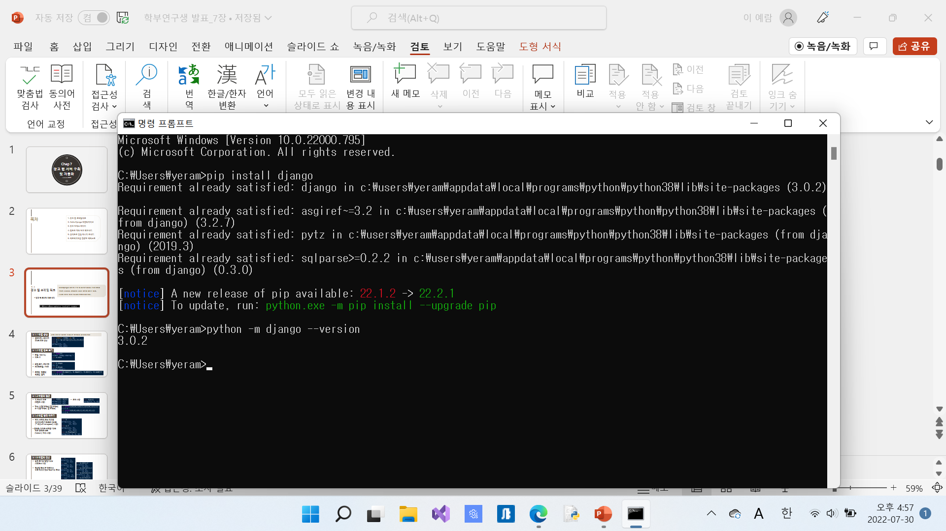
7.1
장고(Django): 파이썬 기반 웹 프레임워크로써 주로 백엔드 개발에 사용된다. 백엔드란 사용자 눈에는 보이지 않는, 시스템 뒤에서 전산 처리되는 영역을 의미한다.
장고 웹 프레임 워크
- 장고 웹 프레임 워크 설치
- 버전 확인
Notes:
웹 프론트엔드 : 사용자에게 보이는 영역

Slide 4
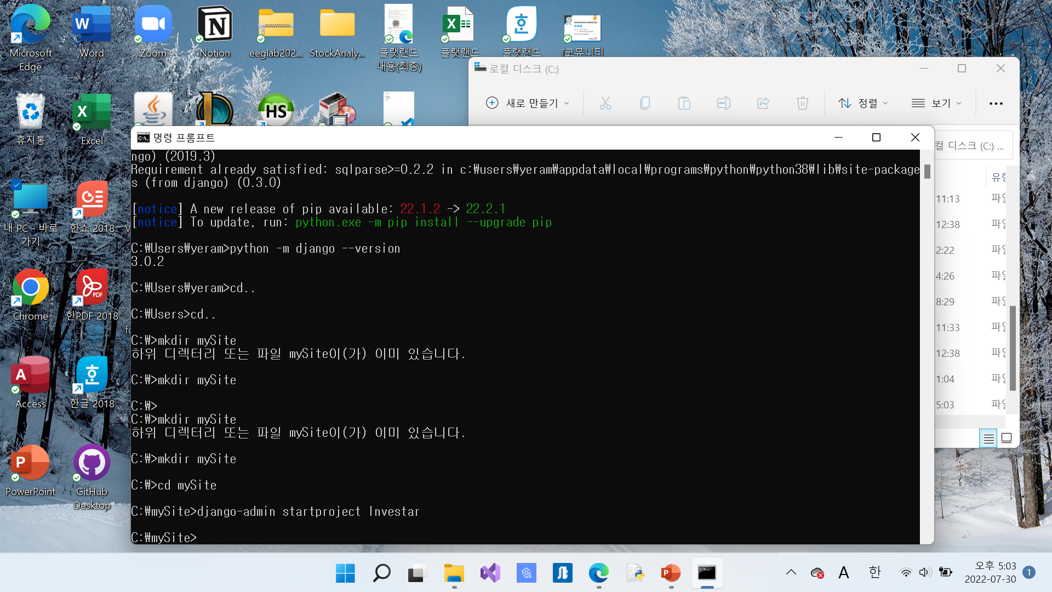
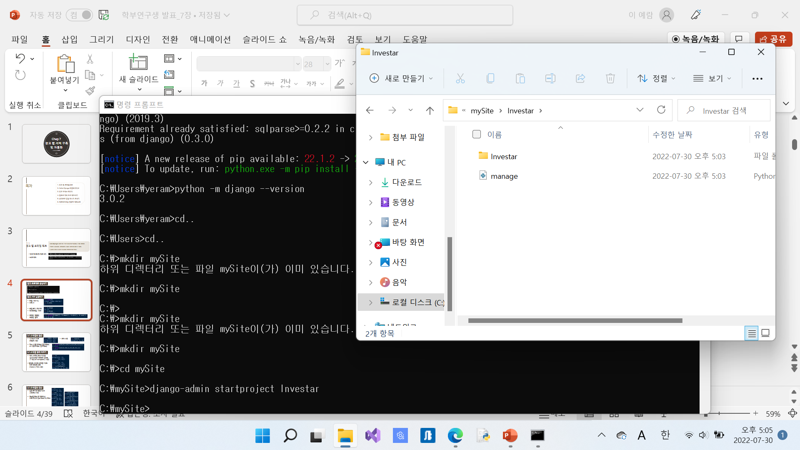
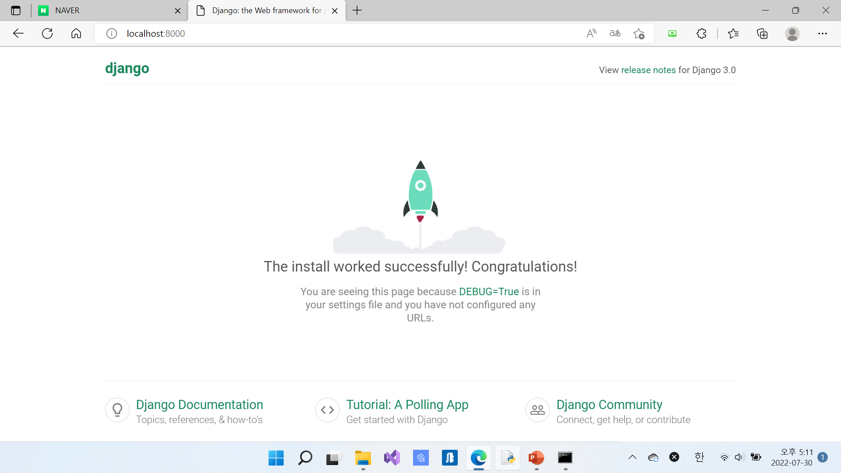
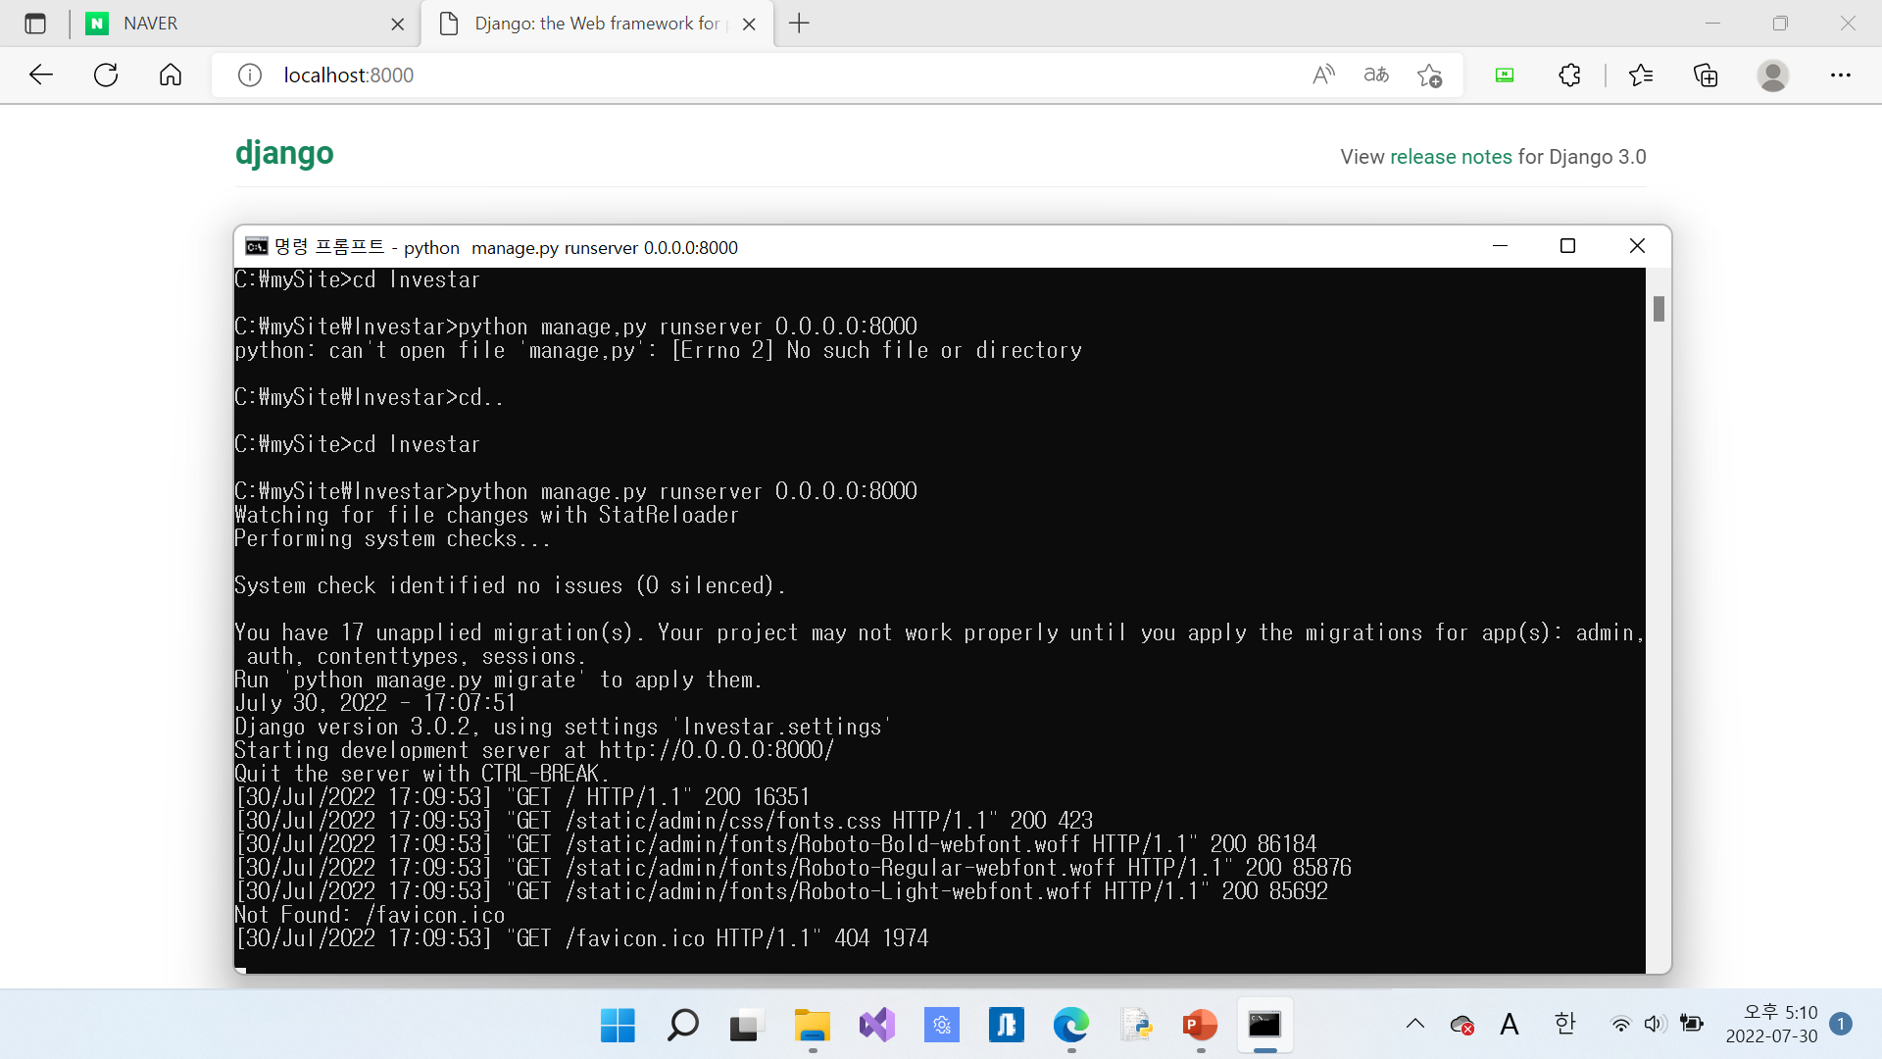
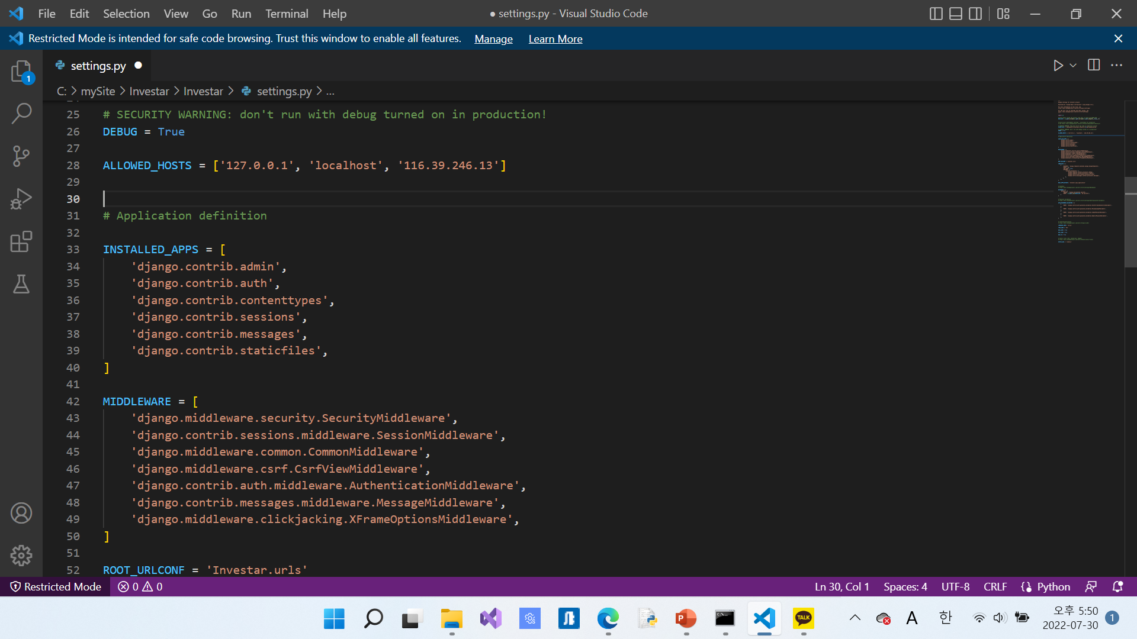
장고 프로젝트 생성하기
장고 서버 실행하기
서버 외부에서도 접속 가능하도록 설정
C:\mySite\Investar\Investar\settings.py

Slide 5
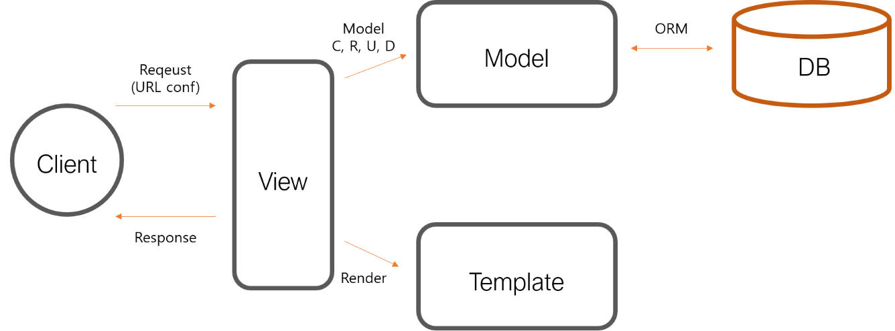
MTV 패턴: model-template-view, 각 요소가 다른 요소에게 영향을 주지 않도록 설계하는 MVC패턴과 유사함. 모델은 데이터베이스에 데이터를 읽고 쓰는 역할, 템플릿은 사용자에게 보여주는 부분 렌더링 처리, 뷰는 URL 요청에 맞게 함수를 호출하고 처리된 데이터를 템플릿에 전달하는 역할
7.2
Hello Django
애플리케이션
ORM: Object relational mapping, 파이썬 객체와 관계형 데이터베이스를 연결해줌. ORM기법에서는 SQL이 없어도 객체를 통해 데이터베이스에 접근할 수 있음.

Slide 6
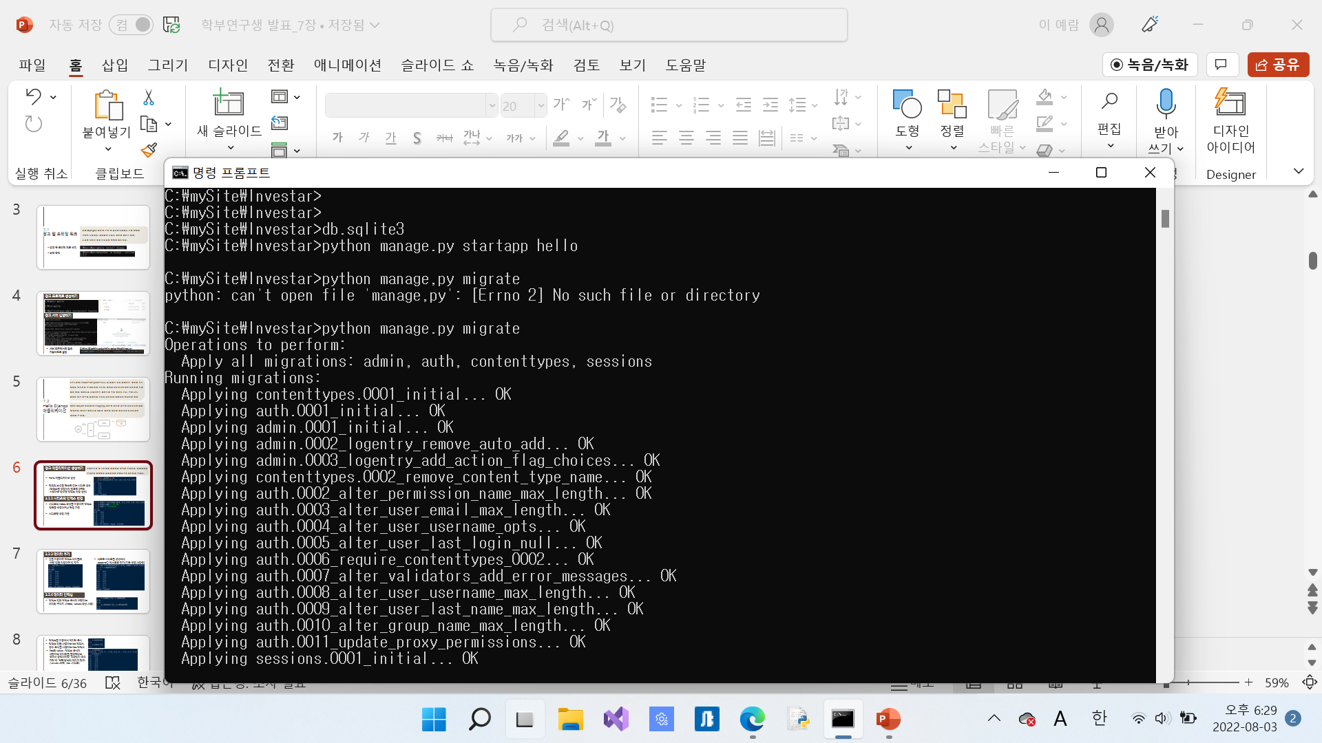
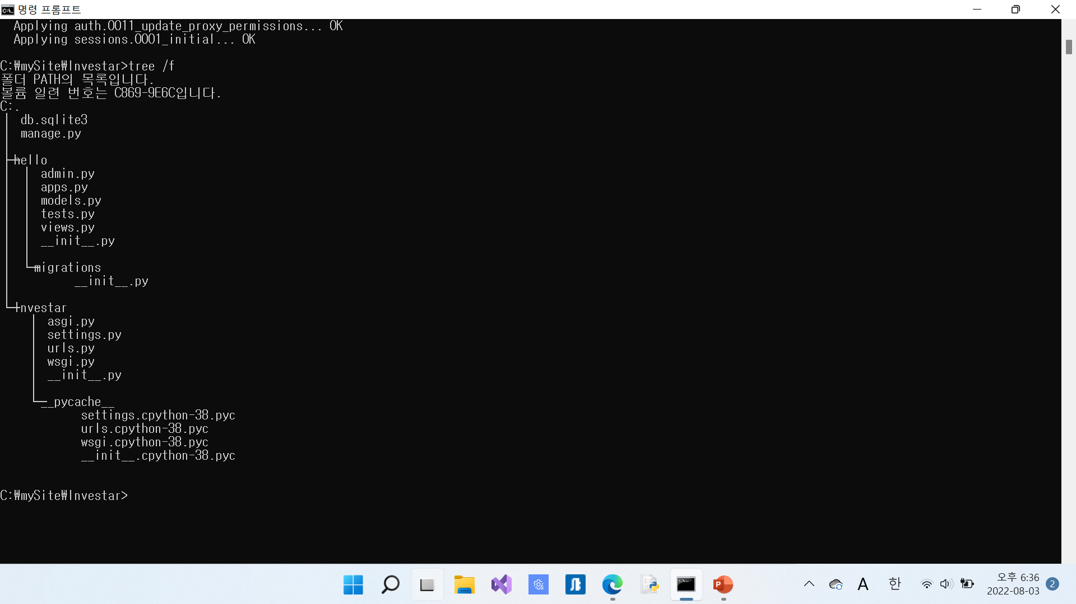
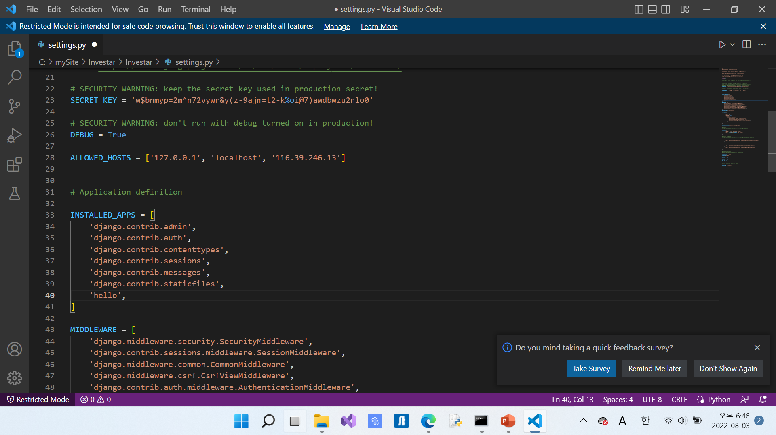
장고 애플리케이션 생성하기
장고에서는 웹 사이트를 프로젝트 단위로 구분하고, 프로젝트를 구성하는 모듈화된 프로그램을 애플리케이션이라고 부른다.
Hello 애플리케이션 생성
장고가 내부적으로 사용하는 sqlite3 데이터베이스에 변경 사항 반영
장고 프로젝트 디렉터리 구조 확인
hello: 애플리케이션 디렉터리, Investar: 프로젝트 디렉터리
Setting 파일 수정
C:\mySite\Investar\Investar\settings.py

Slide 7
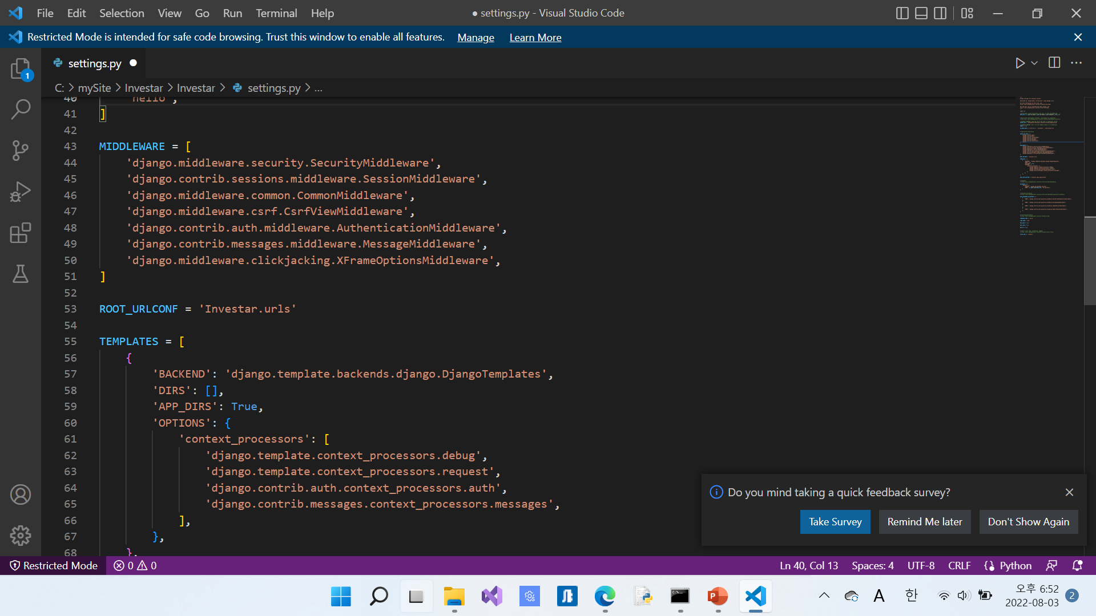
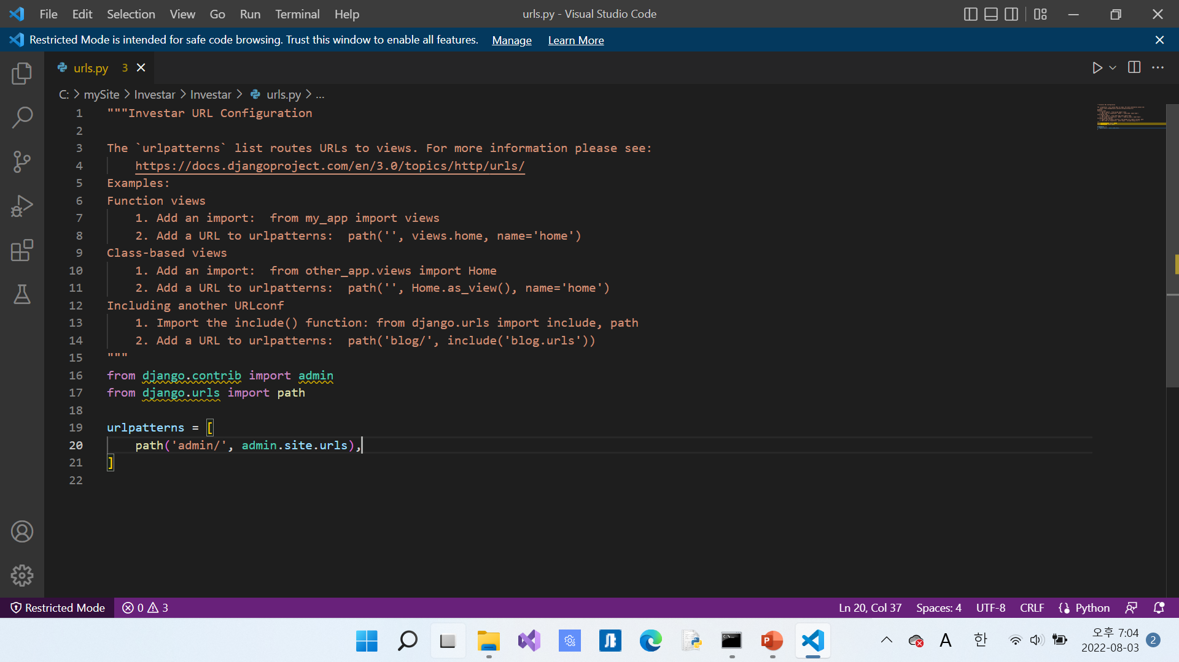
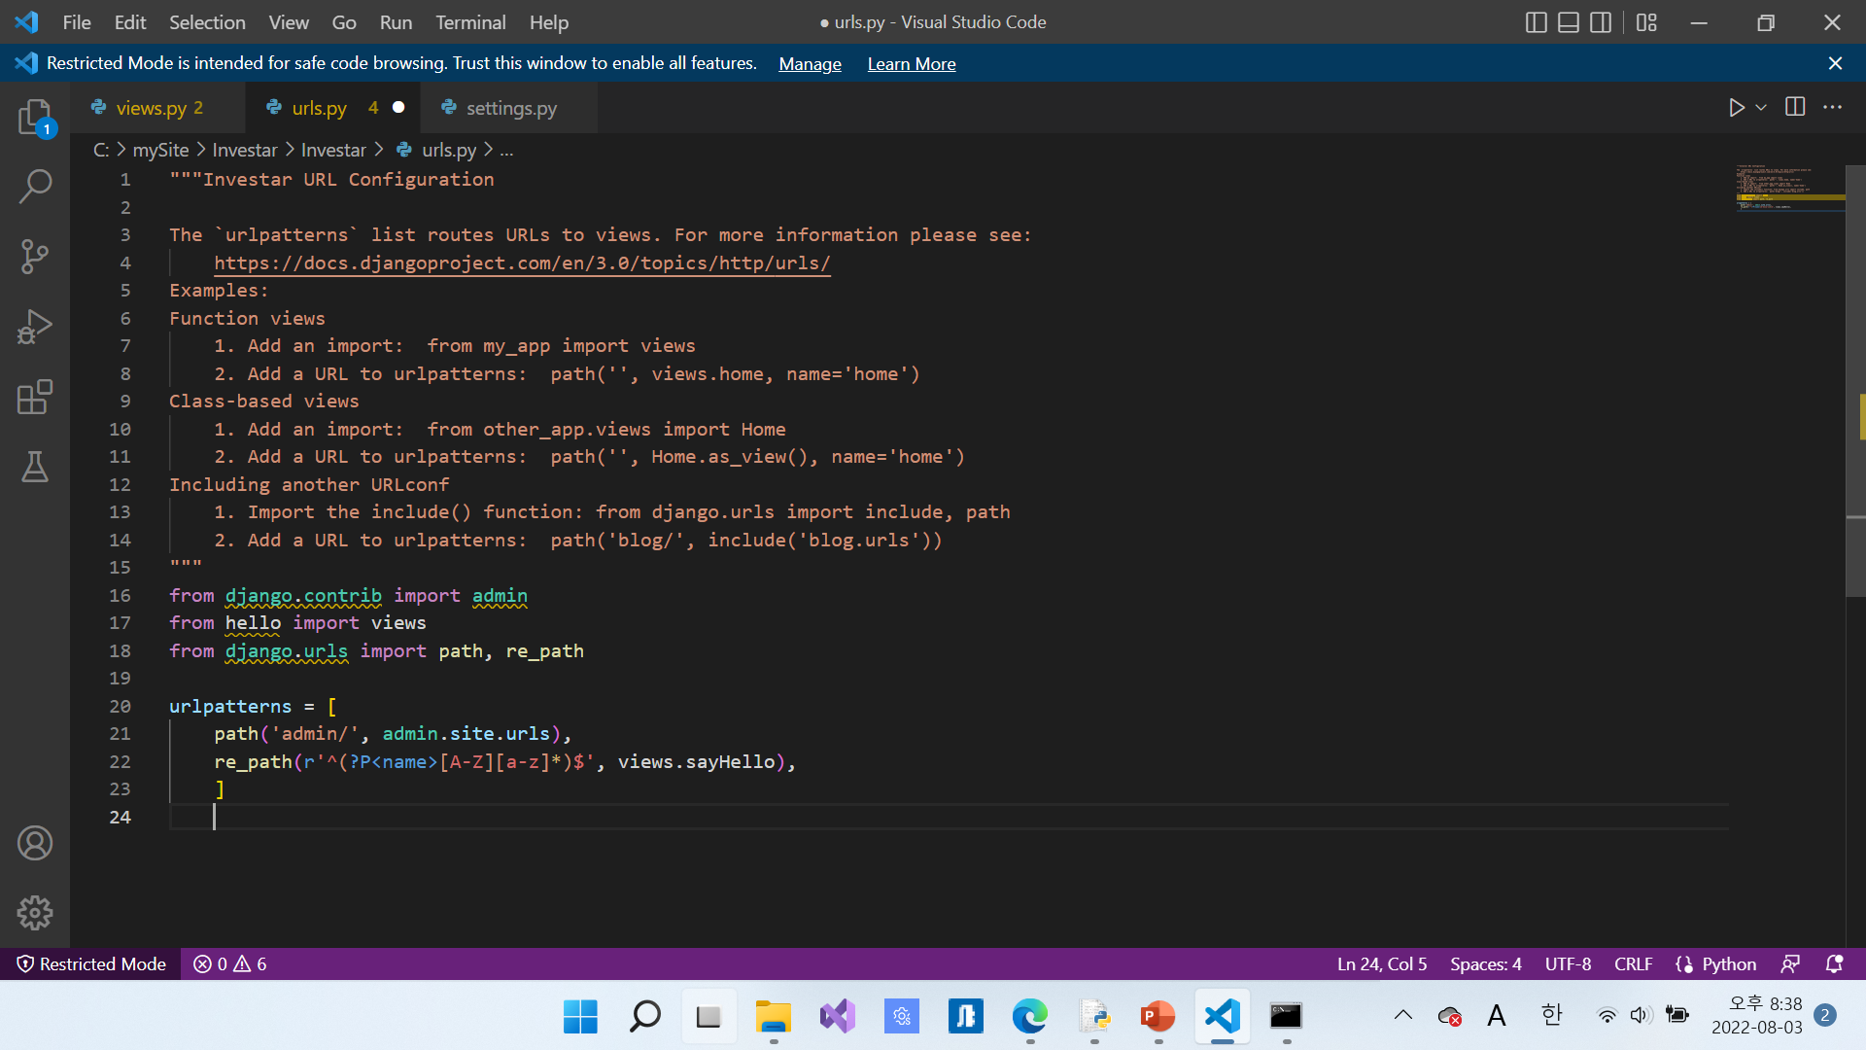
URLConf 설정하기, 정규표현식으로 URL-View 매핑하기
settings.py 파일 : 프로젝트와 관련된 설정 사항을 기록하는 파일
-> 최상위 URLConf가 Investar.urls
urls.py 파일의 URL설정을 위한 방식 중 Function views 방식으로 urlpattrens 리스트 설정
hello 애플리케이션의 views를 import
django.urls로부터 re_path()함수 import
Hello 애플리케이션 URL에 대한
뷰 처리 추가
'^(?P<name>[A-Z][a-z]*)$’
[A-Z][a-z]*패턴(첫 글자가 반드시 대문자이고 그 이후부터는 소문자가 나오거나 없는
경우) 에 매치되는 영문 이름을 name 파라미터로 뷰에게 넘겨주라는 의미
-> 첫글자가 대문자이면 hello 애플리케이션의 views.py에 존재하는 sayHello()함수 호출
Notes:
urlpattens 리스트는 URL에 따라 실제로 보여줄 뷰를 매핑하는 역할
정규표현식

Slide 8
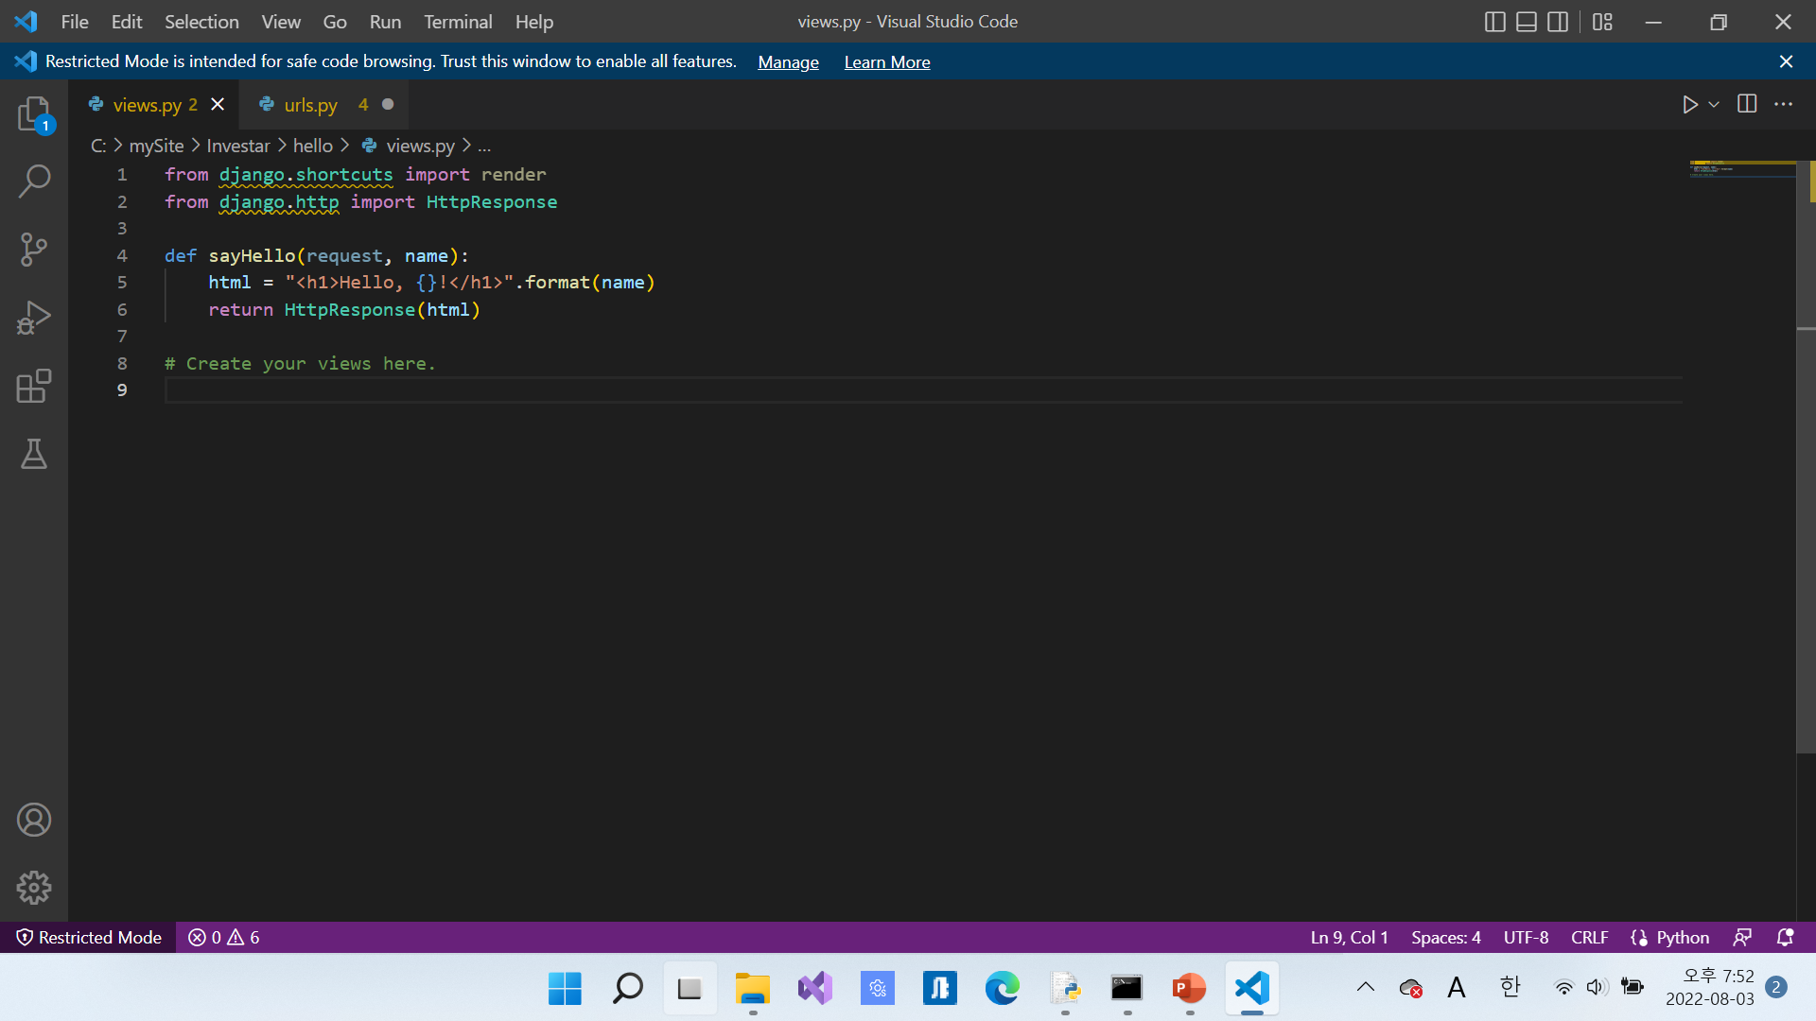
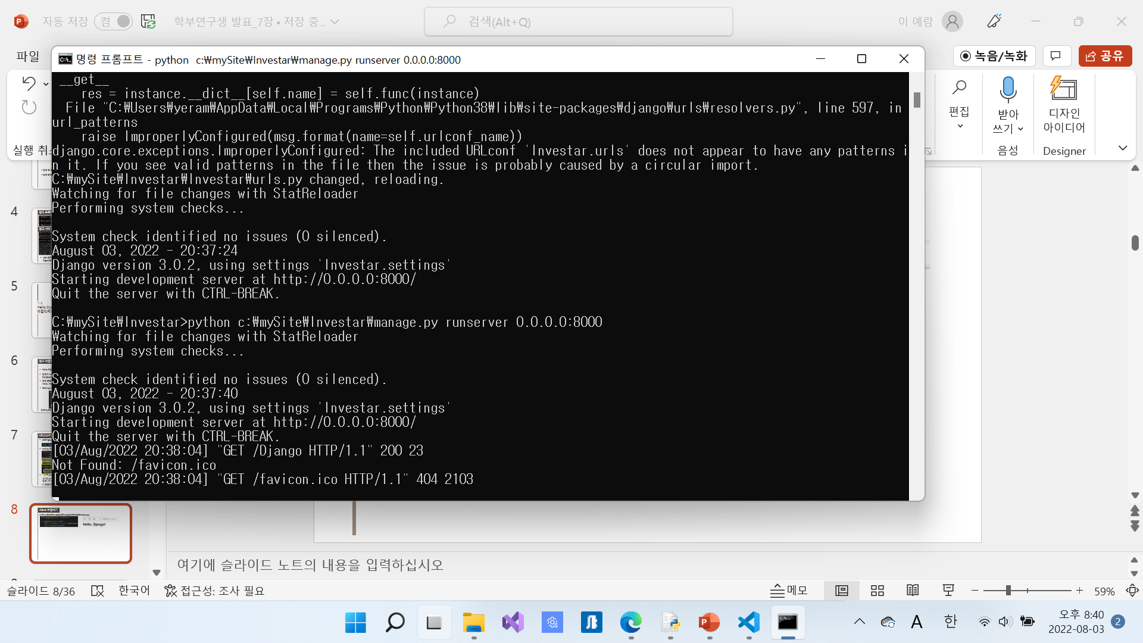
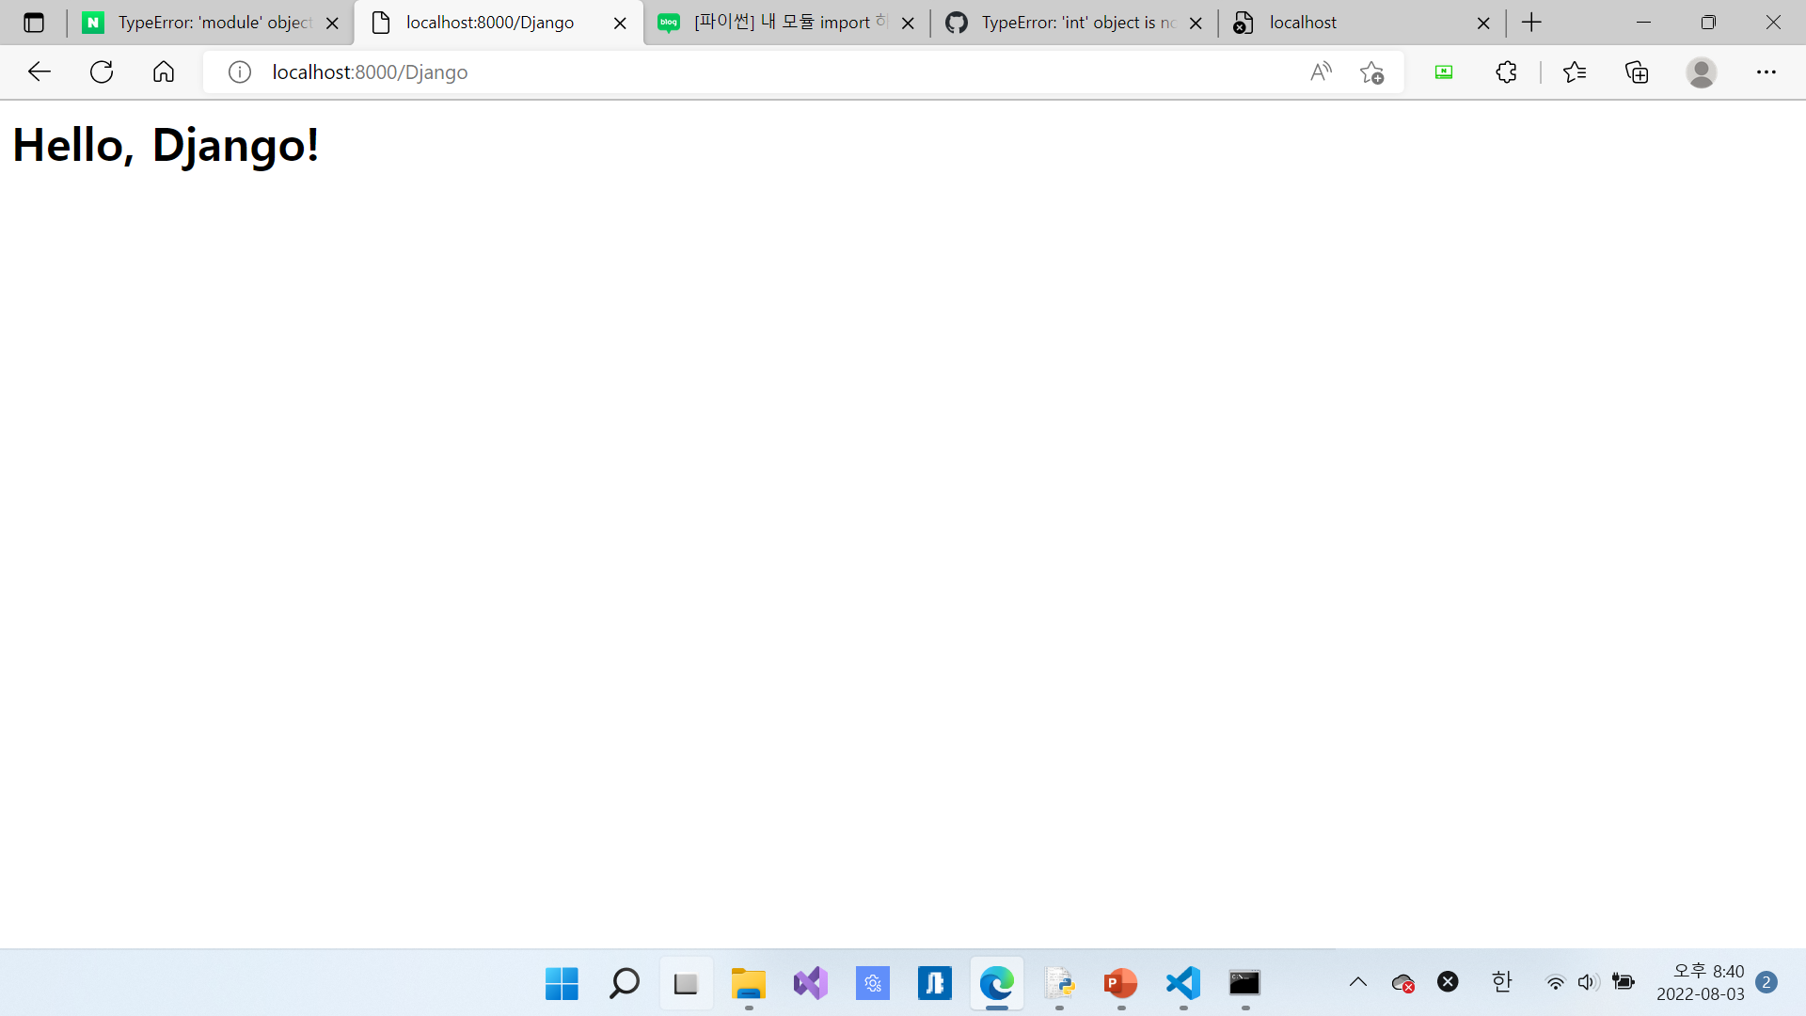
views 수정하기
C:\mySite\Investar\Investar\hello\views.py
웹 브라우저의 주소창에 URL을 입력해 호스트와 포트 번호 다음에 나오는 리소스 경로를 받아와서 “Hello, ” 문자열에 이어서 출력
장고 서버 실행하기

Slide 9
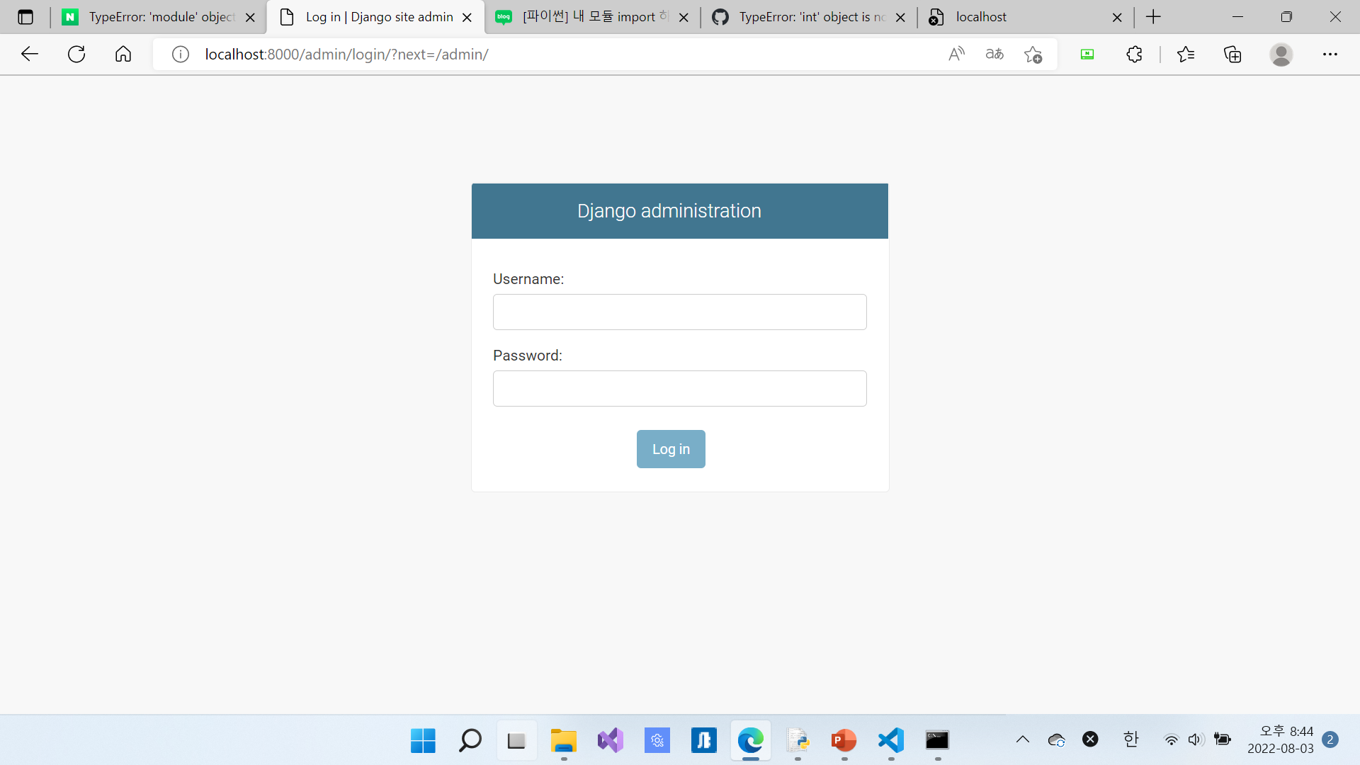
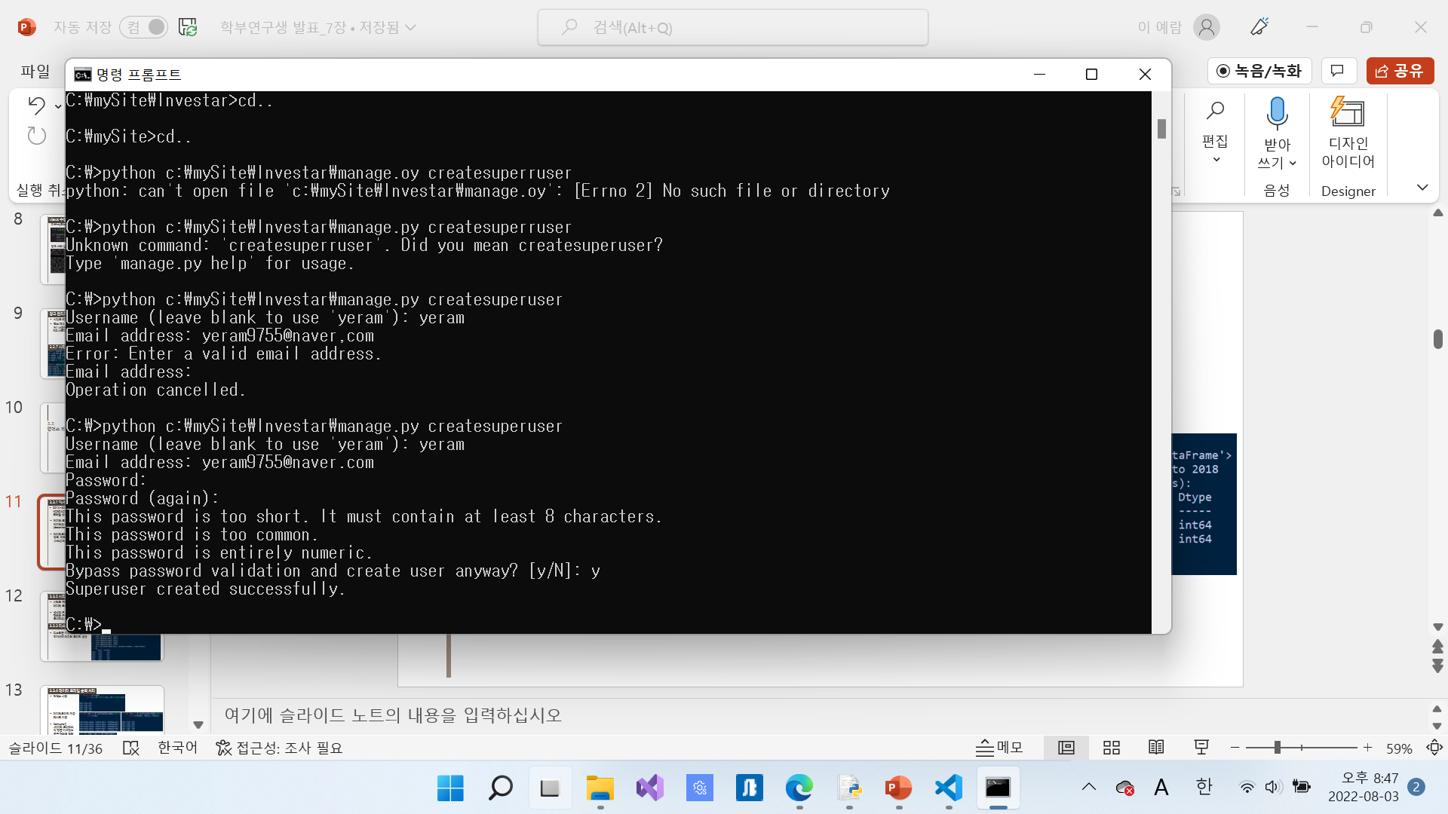
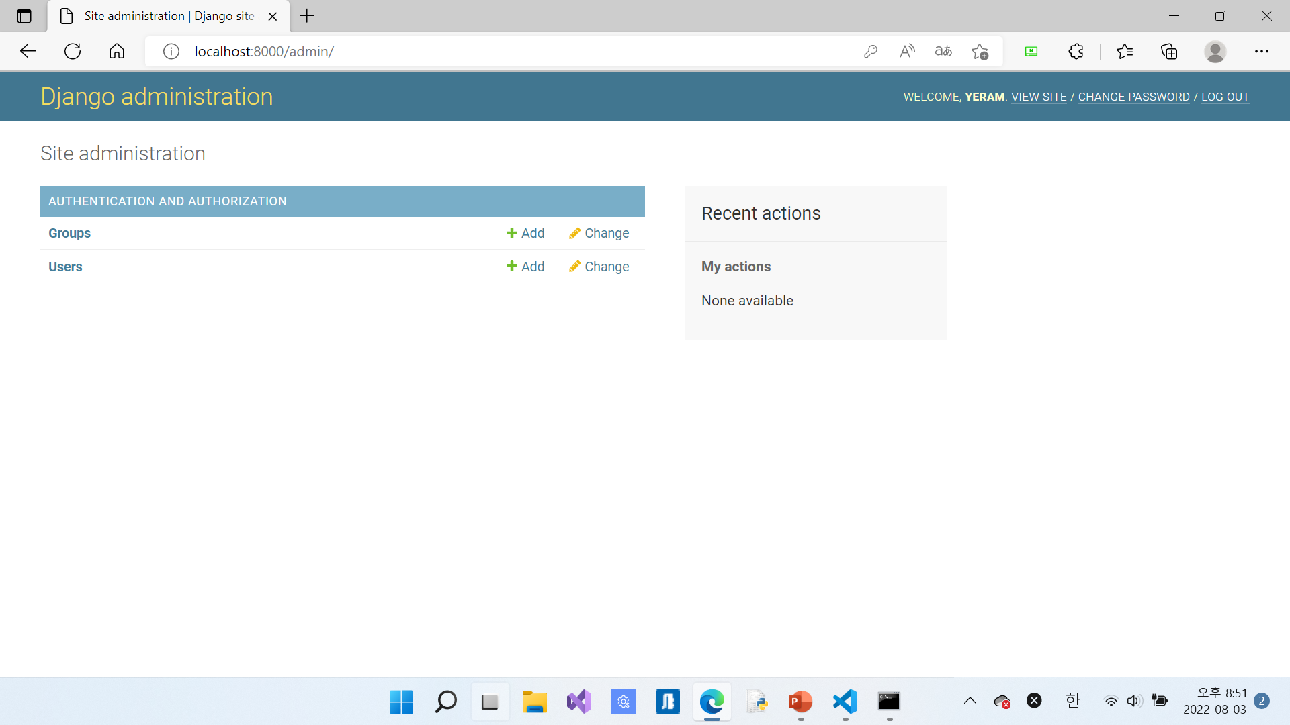
장고 관리자 페이지
관리자 계정 생성하기

Slide 10
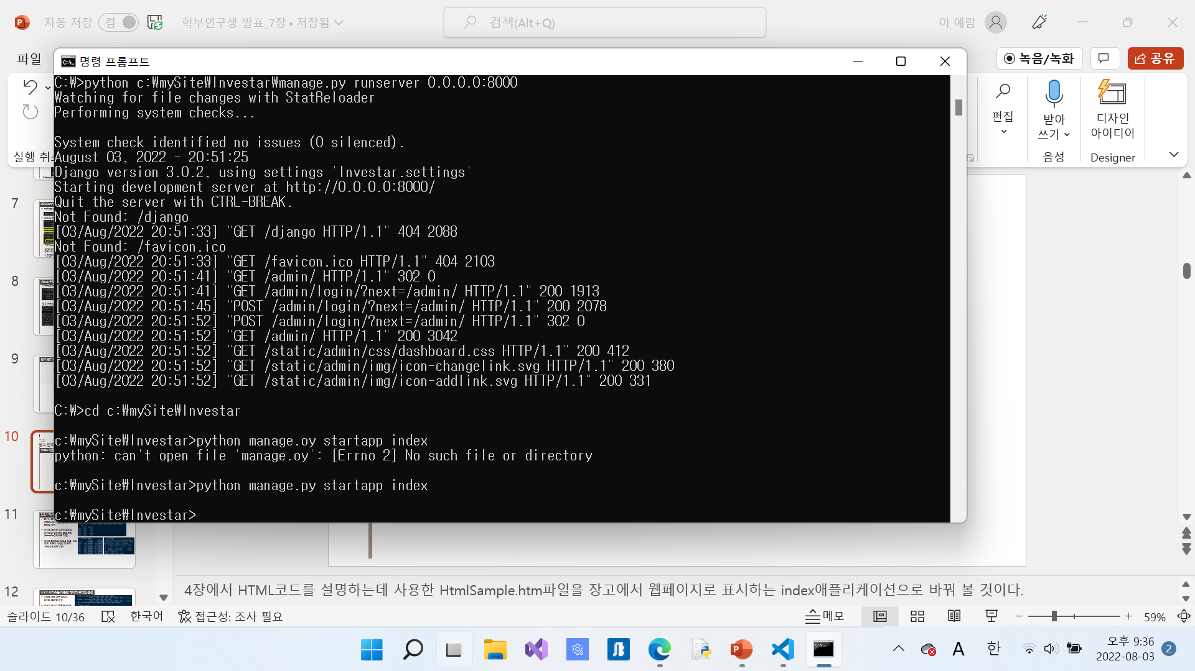
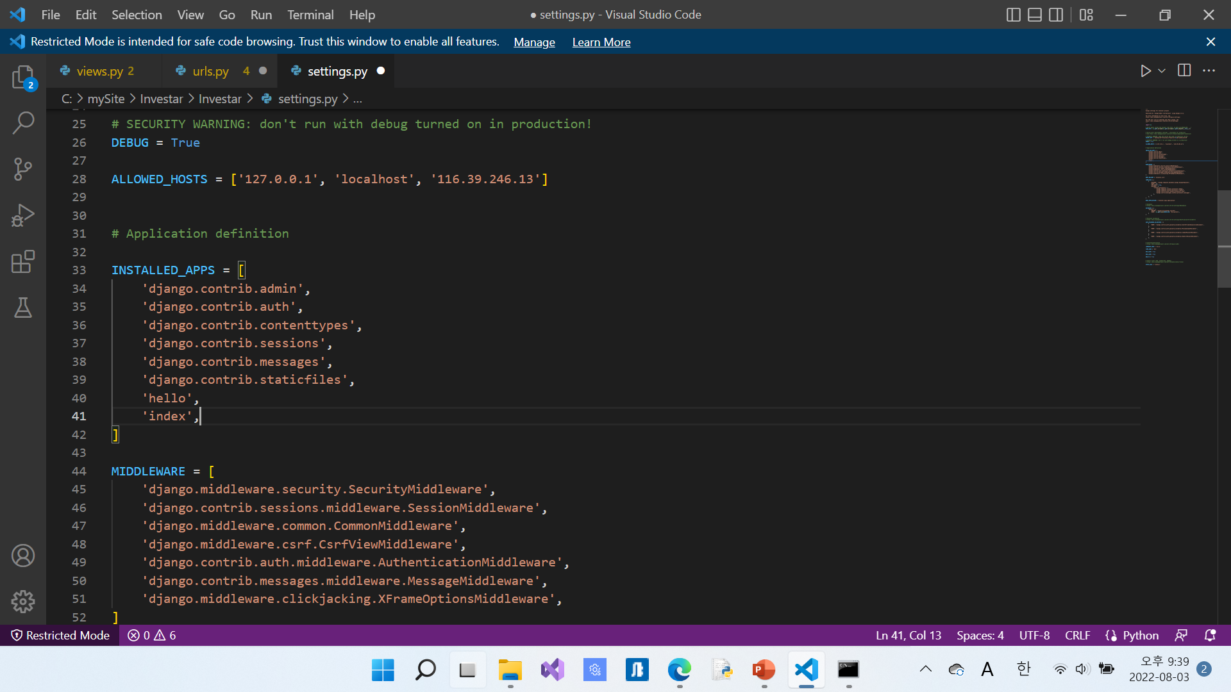
7.3
장고 인덱스 페이지
Index 애플리케이션 생성하기
Index 애플리케이션 생성
‘Index’ 앱 추가
C:\mySite\Investar\Investar\settings.py
Notes:
4장에서 HTML코드를 설명하는데 사용한 HtmlSample.htm파일을 장고에서 웹페이지로 표시하는 index애플리케이션으로 바꿔 볼 것이다.

Slide 11
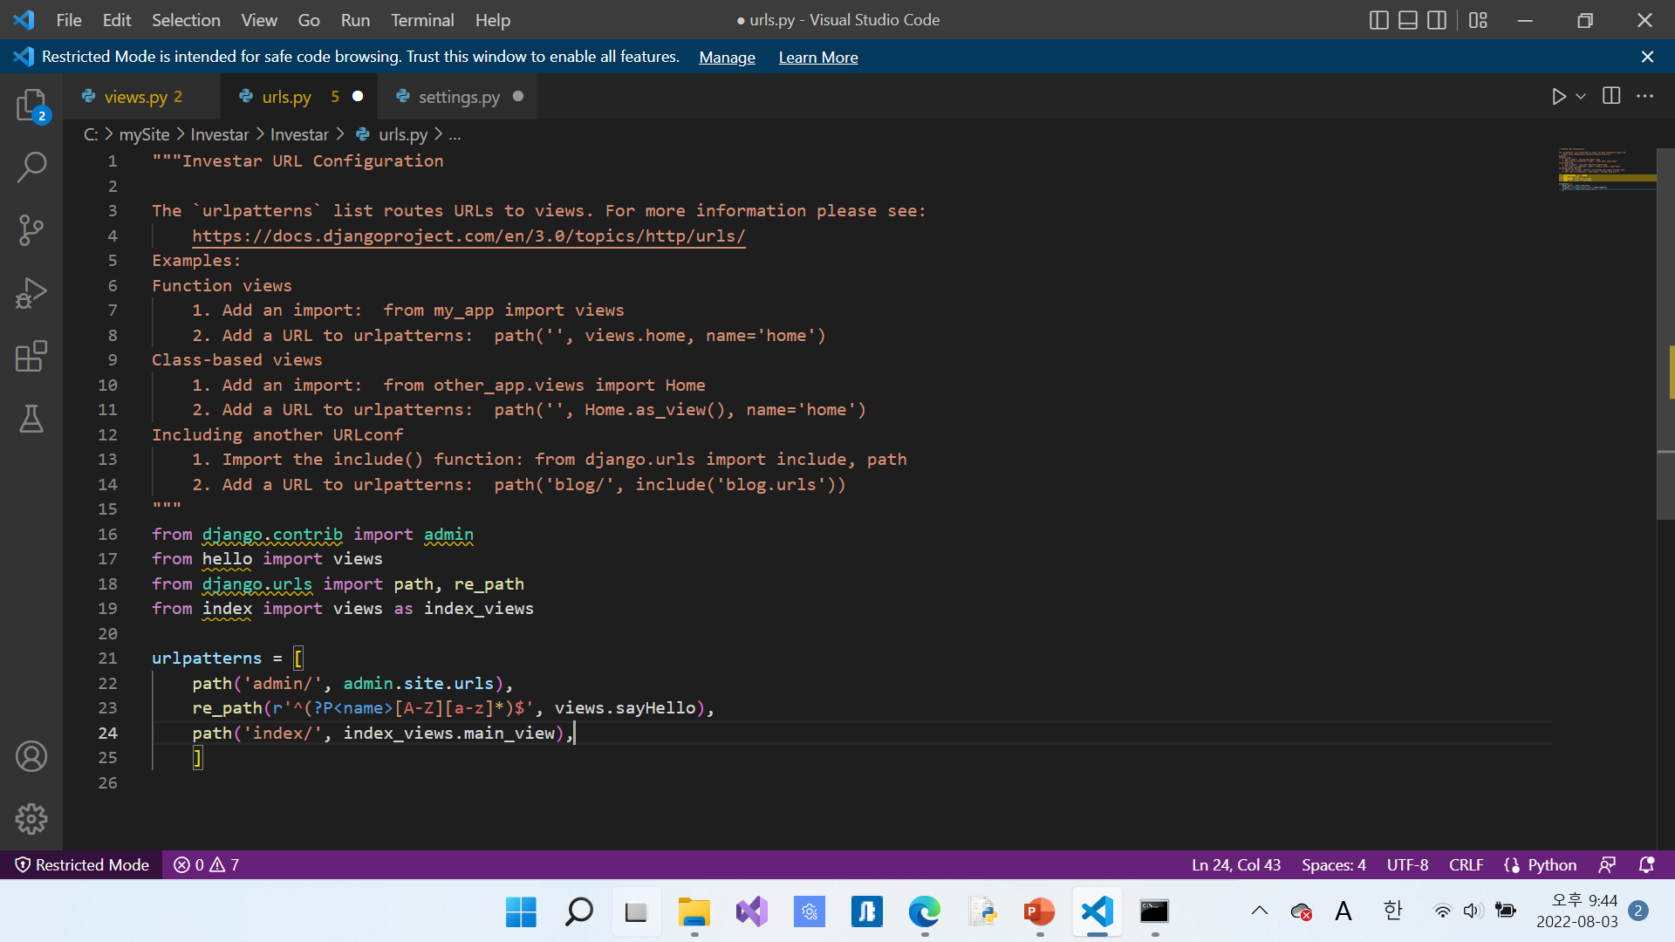
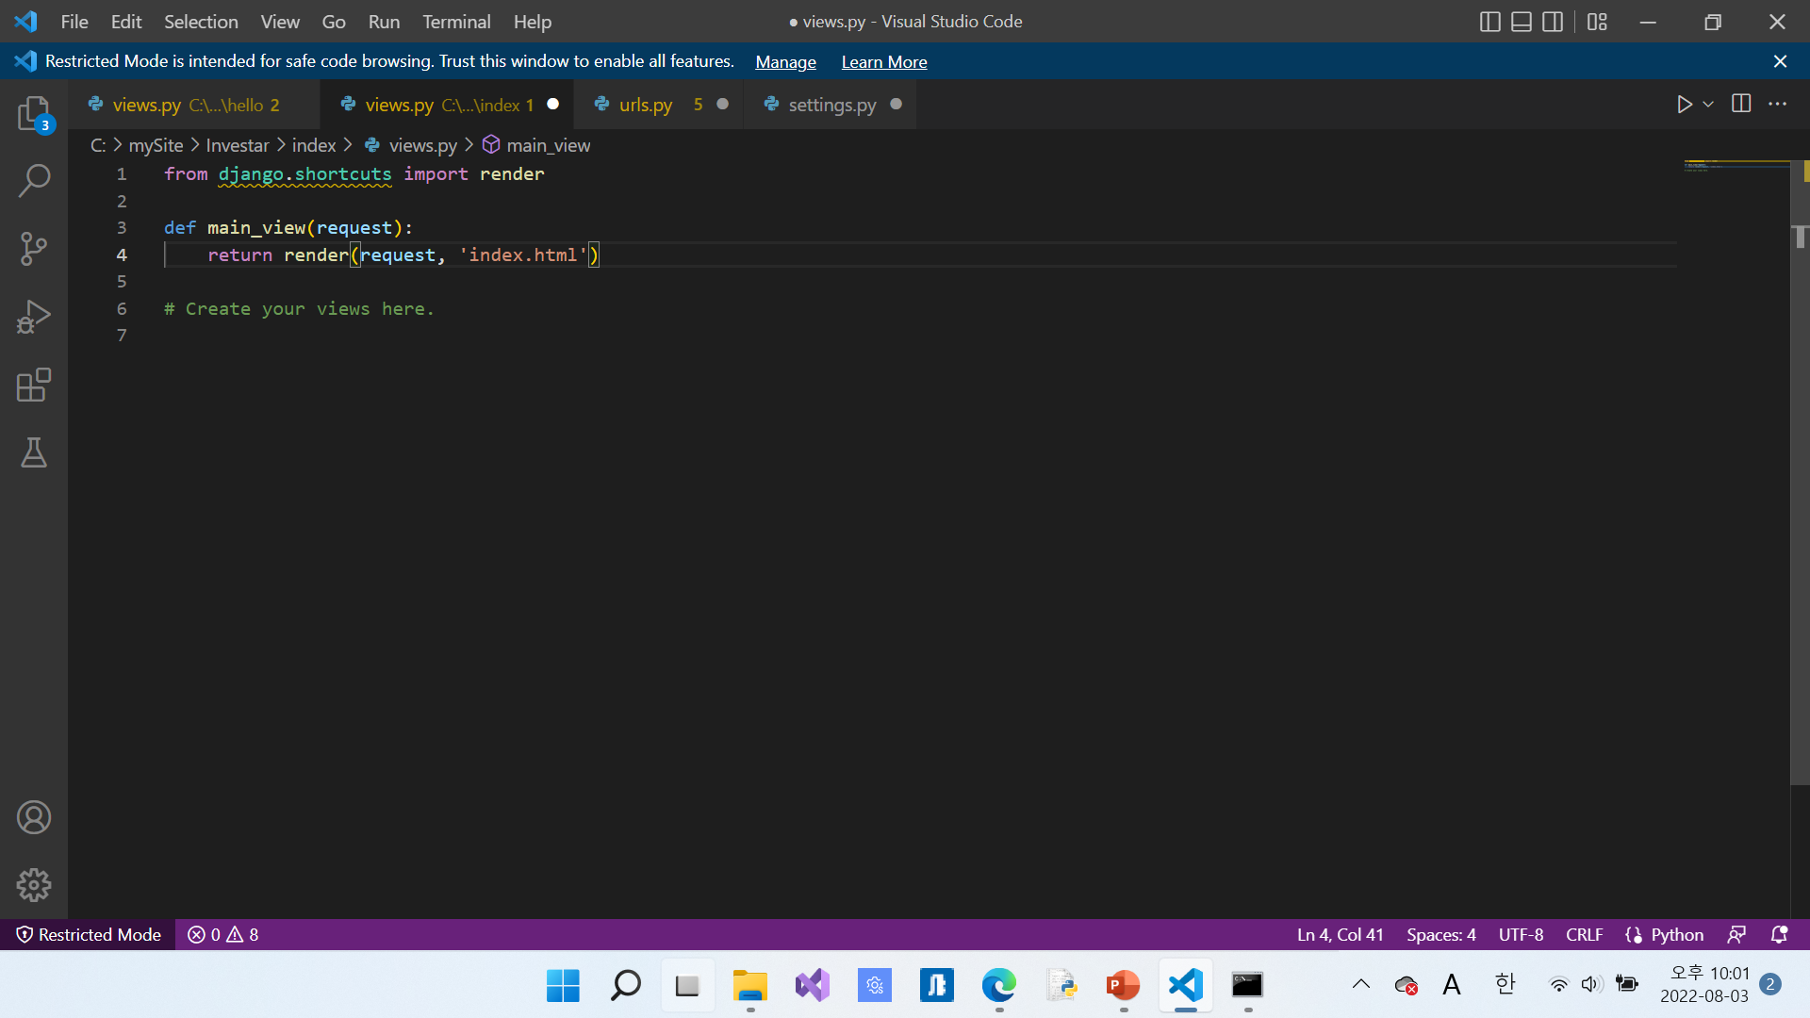
URLConf 추가하기
C:\mySite\Investar\Investar\urls.py
Index 모듈 내의 views를 index_veiws로 import
path() 함수를 추가해서 URLConf를 수정
(index 애플리케이션 뷰의 main_view()
함수로 매핑하라는 의미)
뷰 수정하기
django.shortcuts의 render() 함수에 템플릿으로 사용할 파일명을 넘겨주는 역할

Slide 12
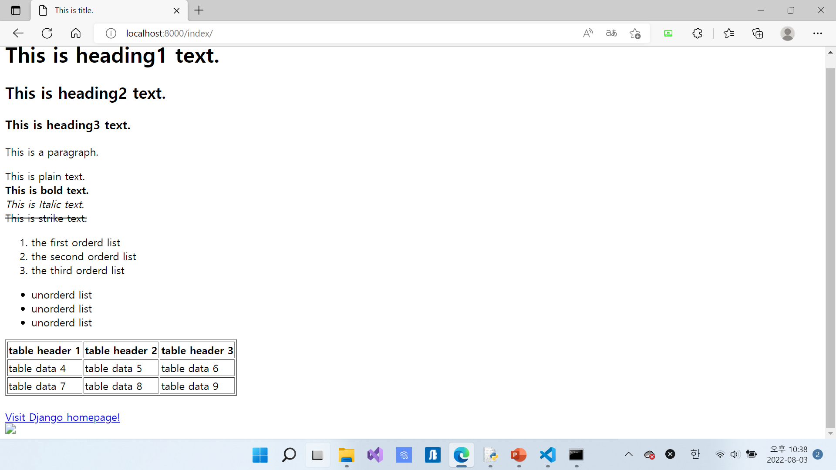
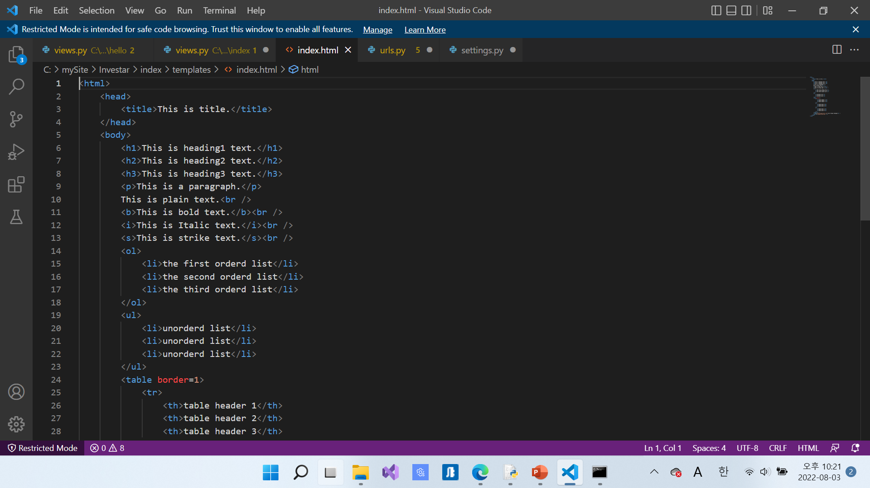
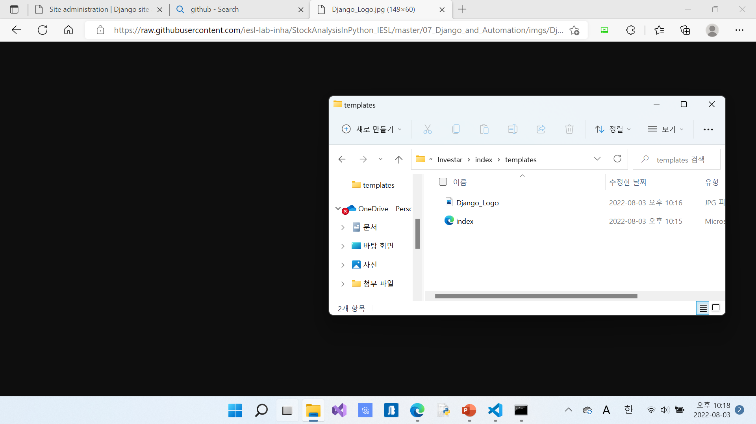
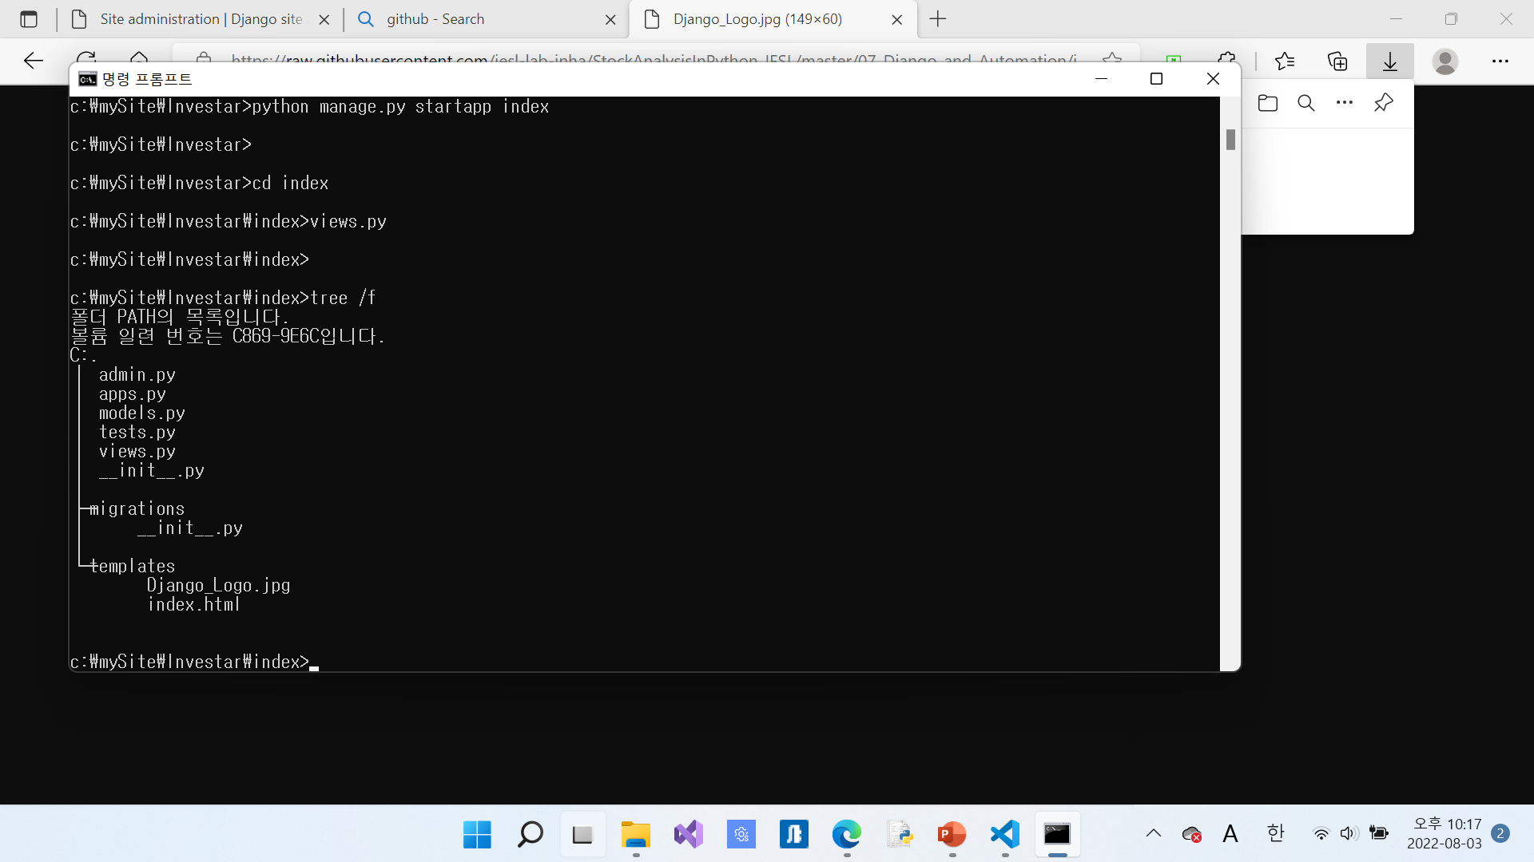
탬플릿 작성
http://localhost:8000/index
Index.html 파일 작성
Templates 디렉터리에 html파일과 이미지파일 추가
Notes:
장고 인덱스 애플리케이션 트리 구조(최종 디렉터리 구조)
정적인 파일인 이미지 파일을 사용하려면 추가 작업 필요

Slide 13
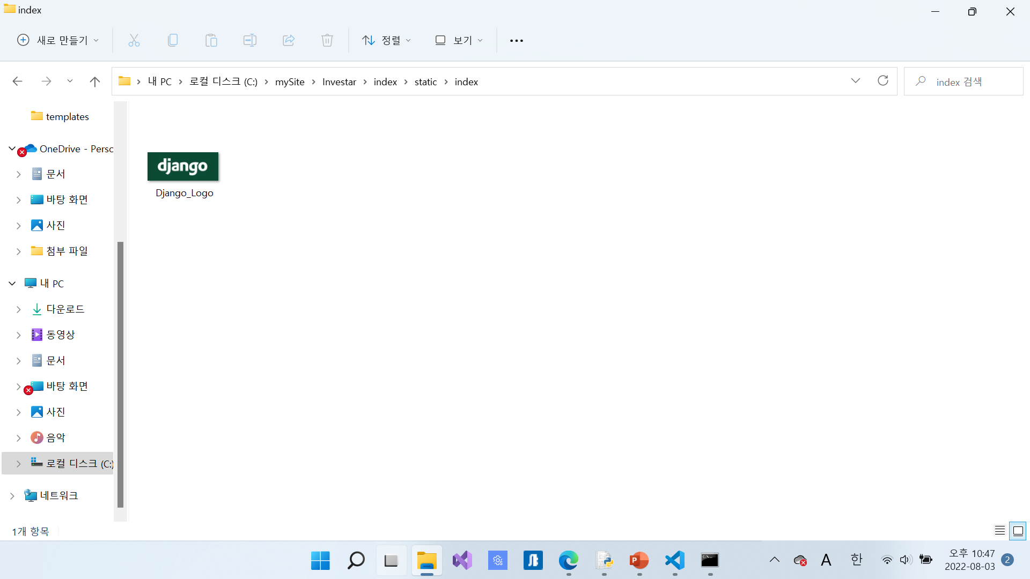
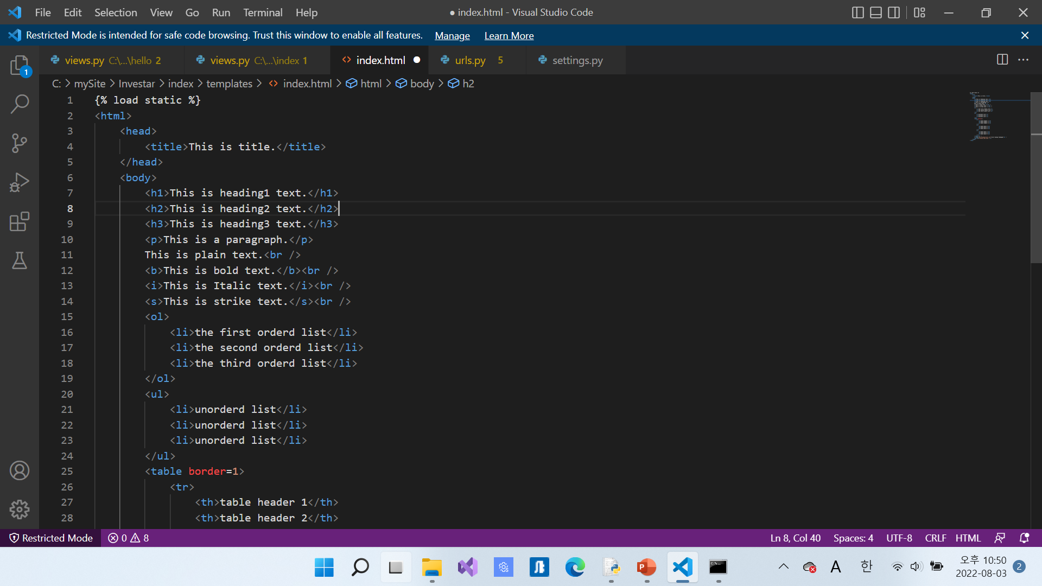
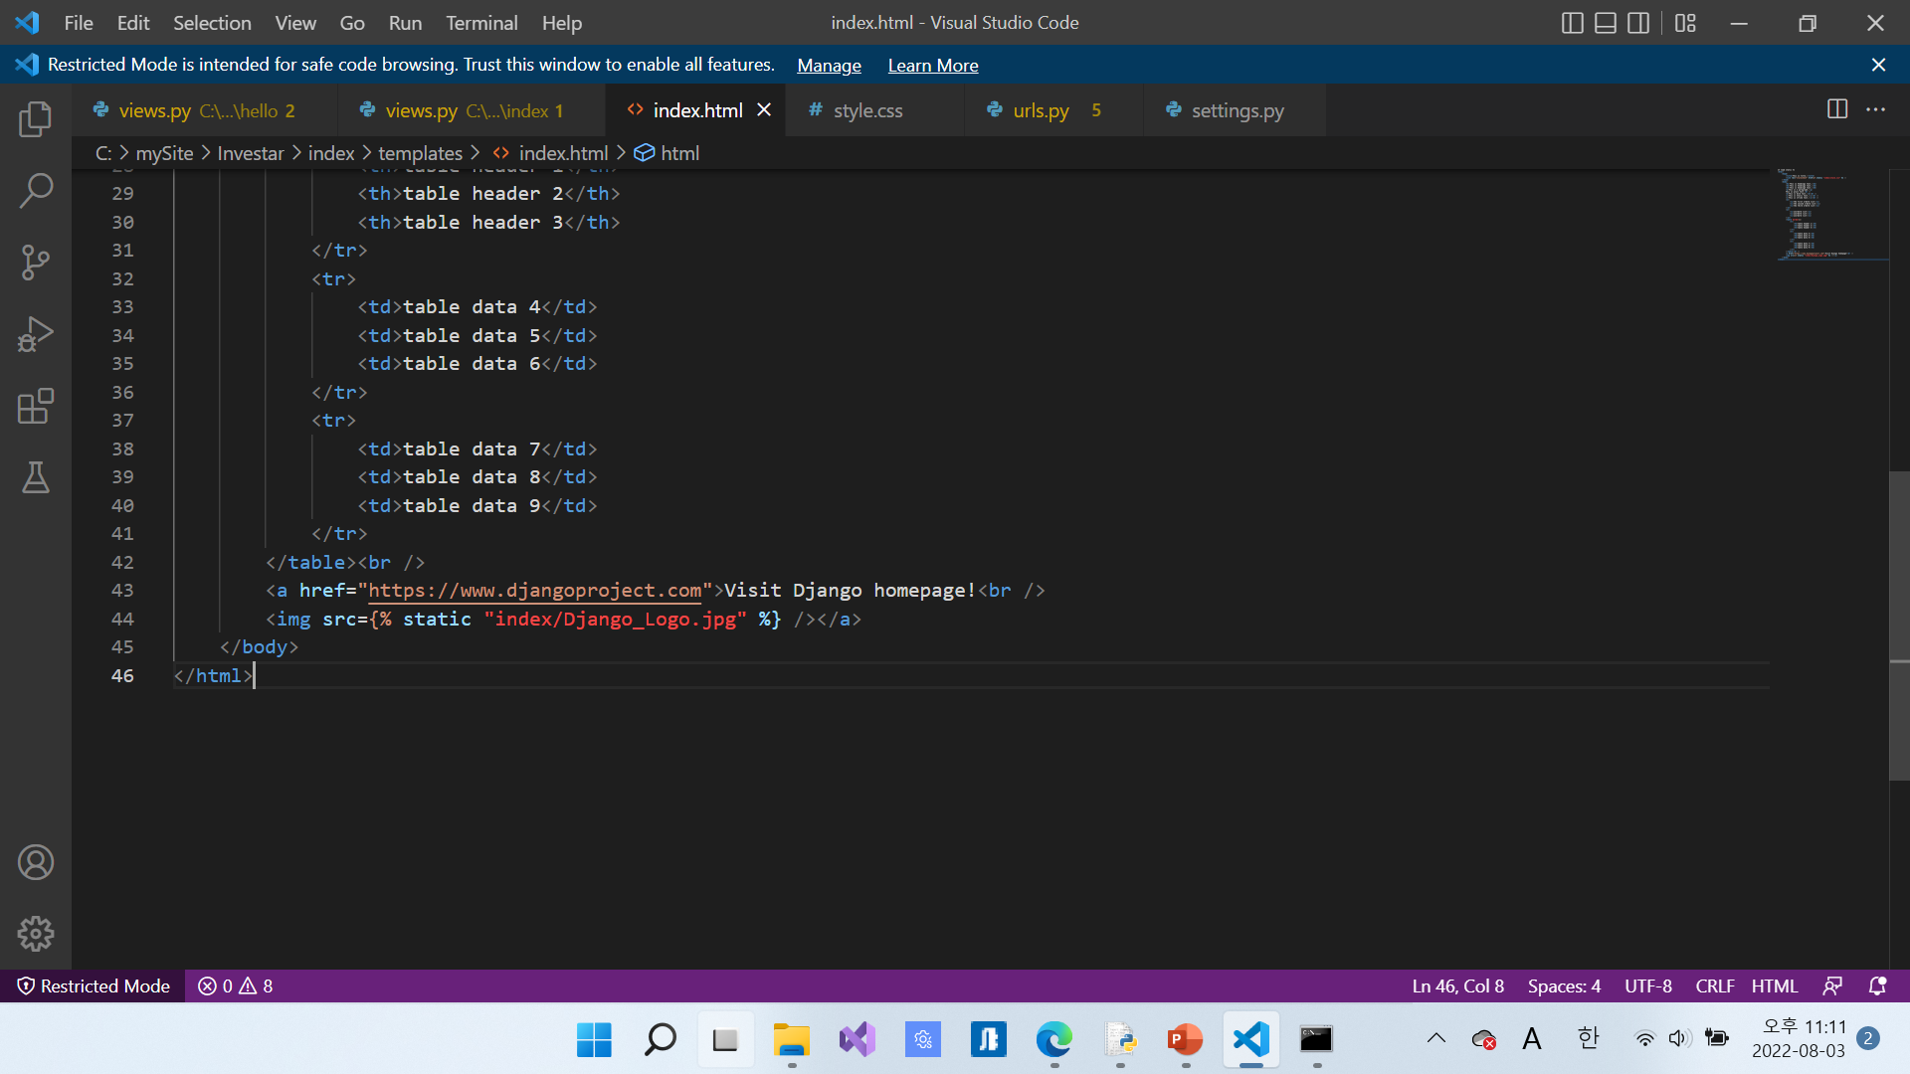
정적인 파일
Index/static/index 디렉터리로 Django_Logo.jpg 파일 이동
템플릿 태그
C:\mySite\Investar\index\templates\index.html
이미지가 제대로 보이게 하기 위하여 템플릿 태그 추가하기
<img> 태그의 src속성을 {%tag%}형식으로 변경
Notes:
Static 파일들의 파일명이 동일하더라도 애플리케이션별로 구분하여 관리하기 위해

Slide 14
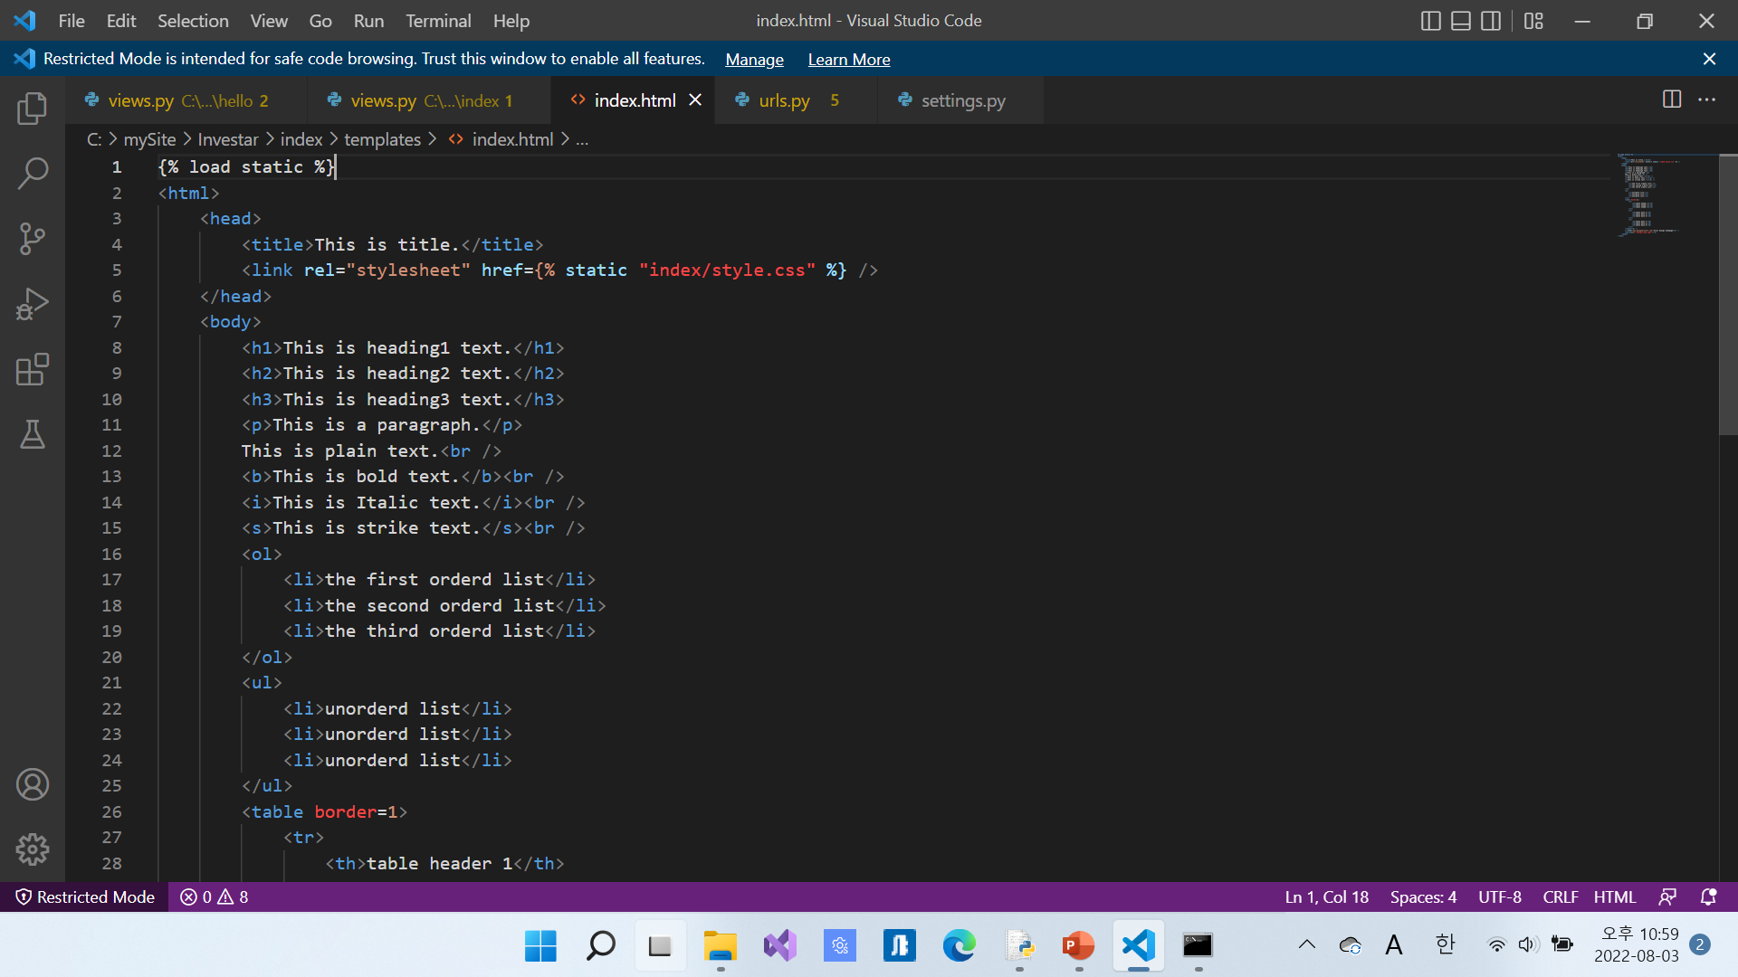
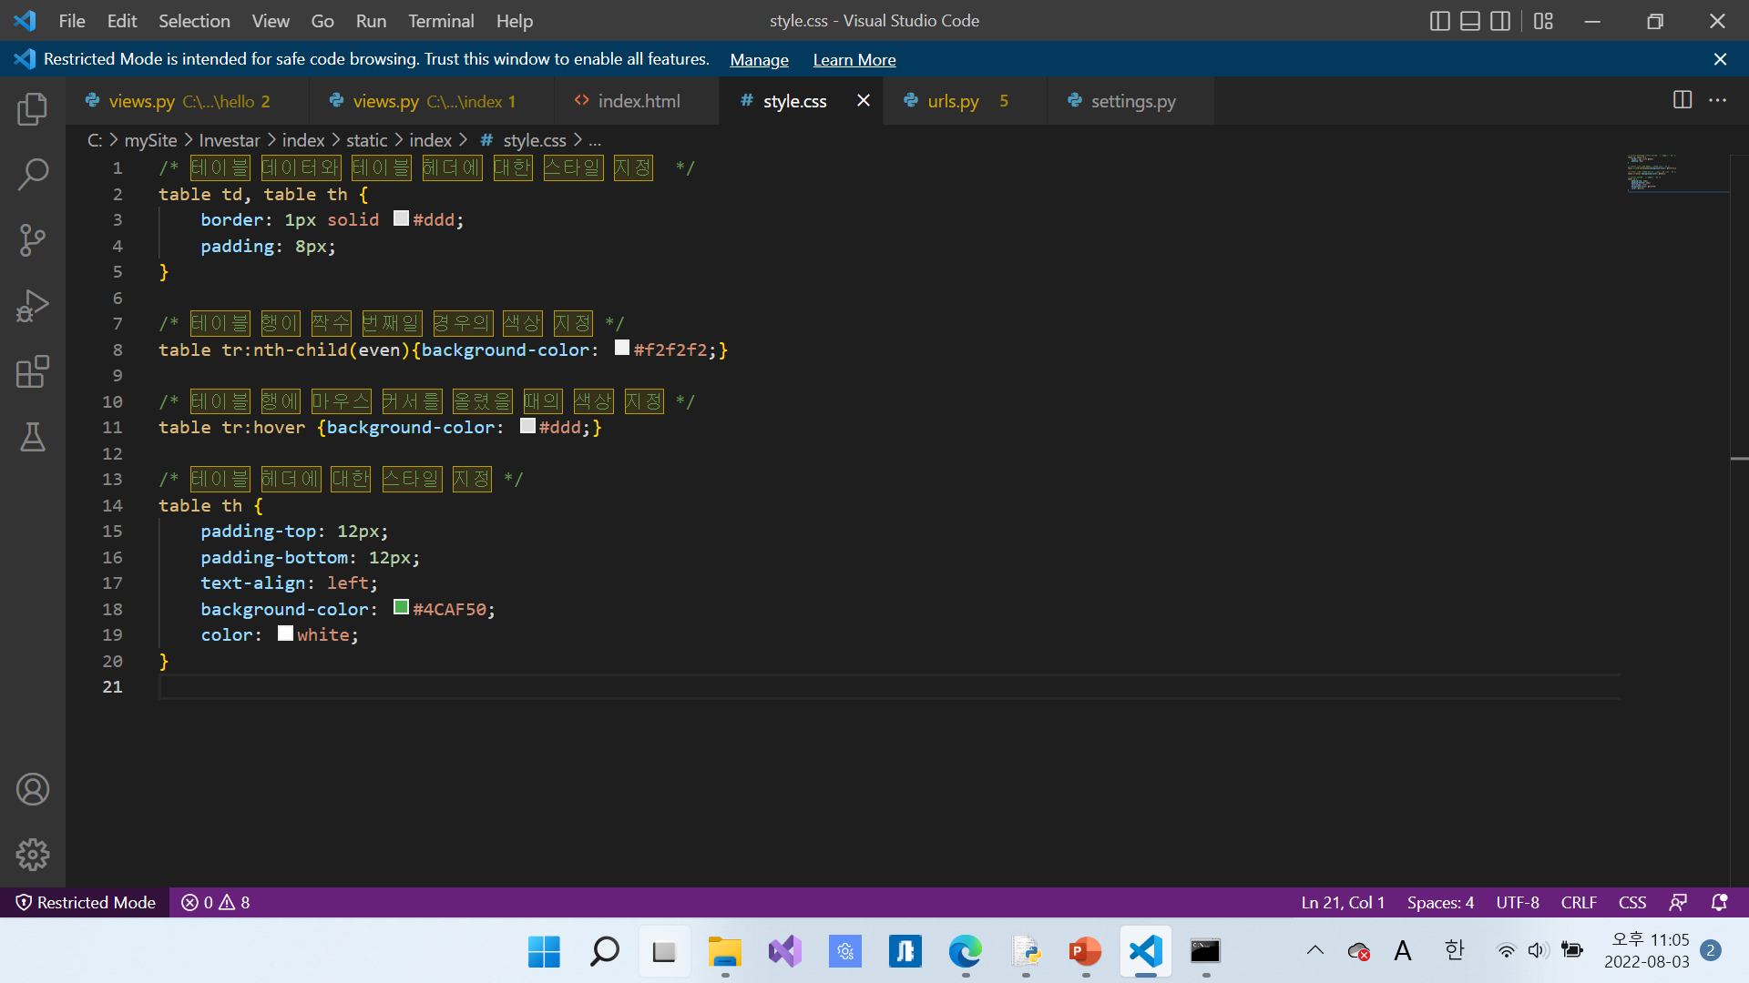
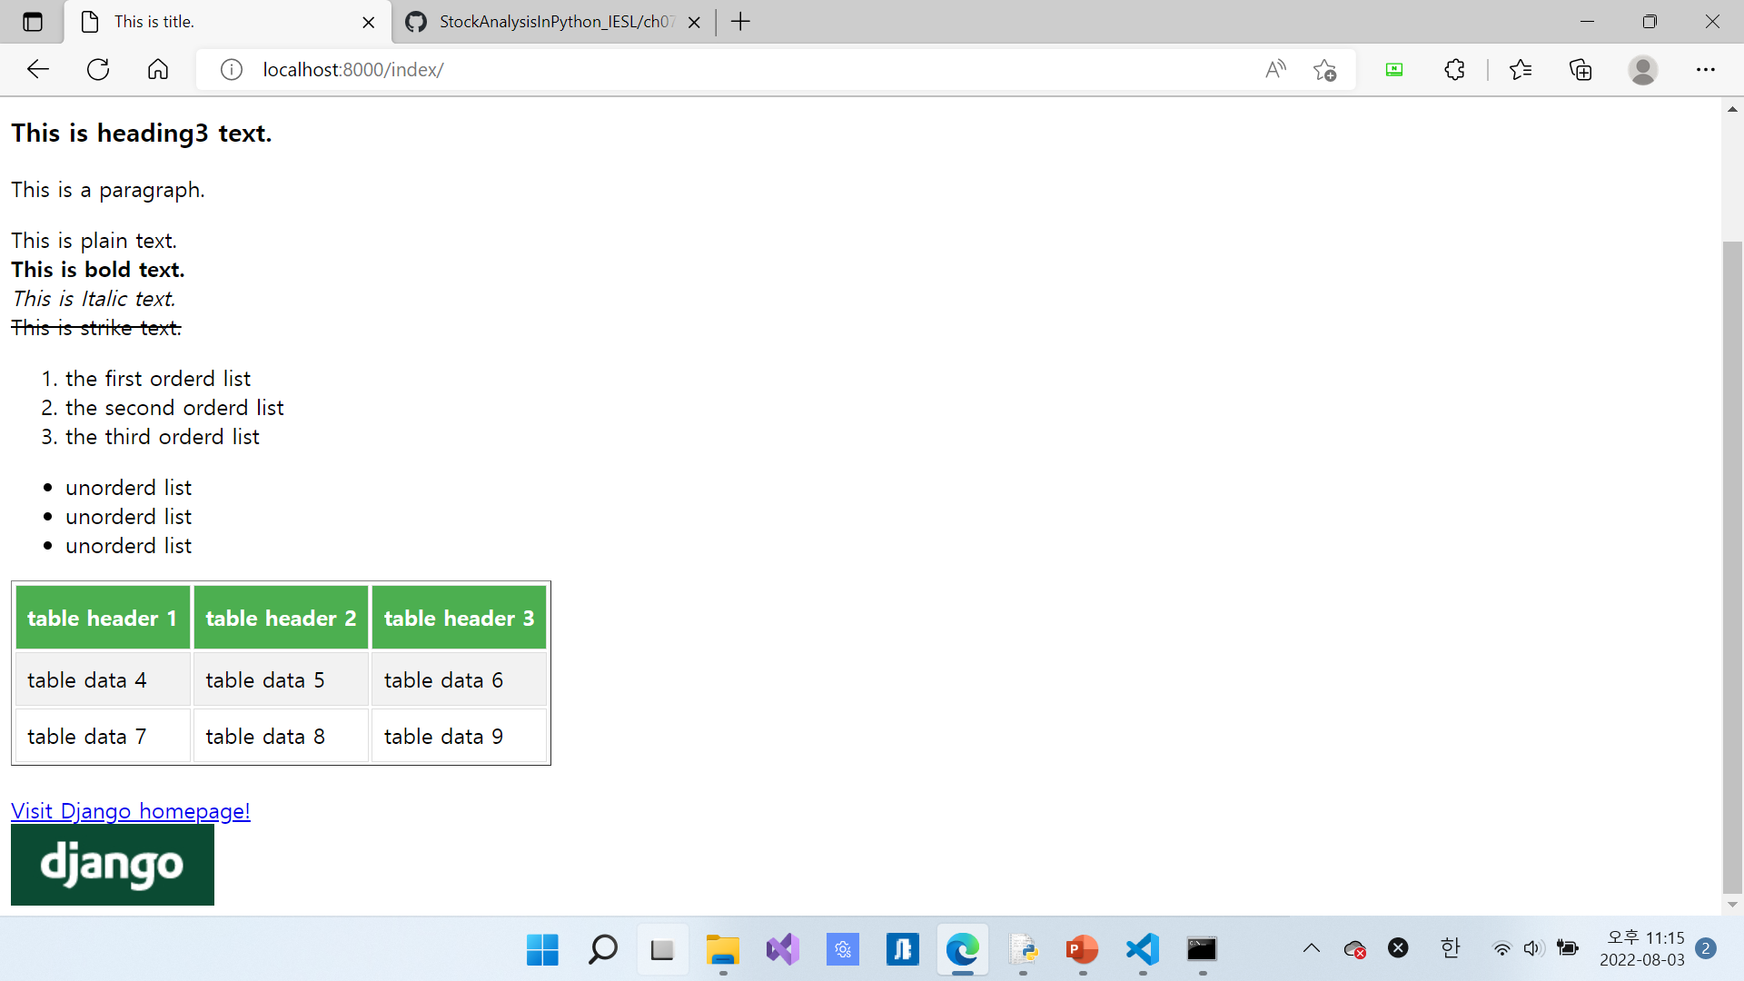
CSS(캐스케이딩 스타일 시트)
CSS파일: 종속형 시트라고 불리며 HTML과 XHTML같은 마크업 언어가 화면에 표시되는 방법을 기술하는 데 사용. HTML 파일의 수정 없이 CSS파일만 변경하더라도 웹 시스템 전체 스타일이 변경된다.
C:\mySite\Investar\index\templates\index.html
CSS 파일의 위치 지정
CSS파일을 작성해 index/static/index 디렉터리 밑에 함께 넣어두기
이미지 정상 표시, CSS가 적용되어 테이블 색 변경됨

Slide 15
GET방식: 웹 브라우저가 ?이후에 적힌 KEY와 VALUE 쌍들을 &단위로 구분하여 서버에 전달하는 요청 방식
7.4
웹으로 계좌 잔고 확인하기
Ex) http://localhost:8000/balance/?NAVER종목코드=NAVER주식수&삼성전자종목코드=삼성전자주식수
Notes:
웹 브라우저의 주소창에 종목코드와 주식수를 입력해서 계좌잔고를 확인하기

Slide 16
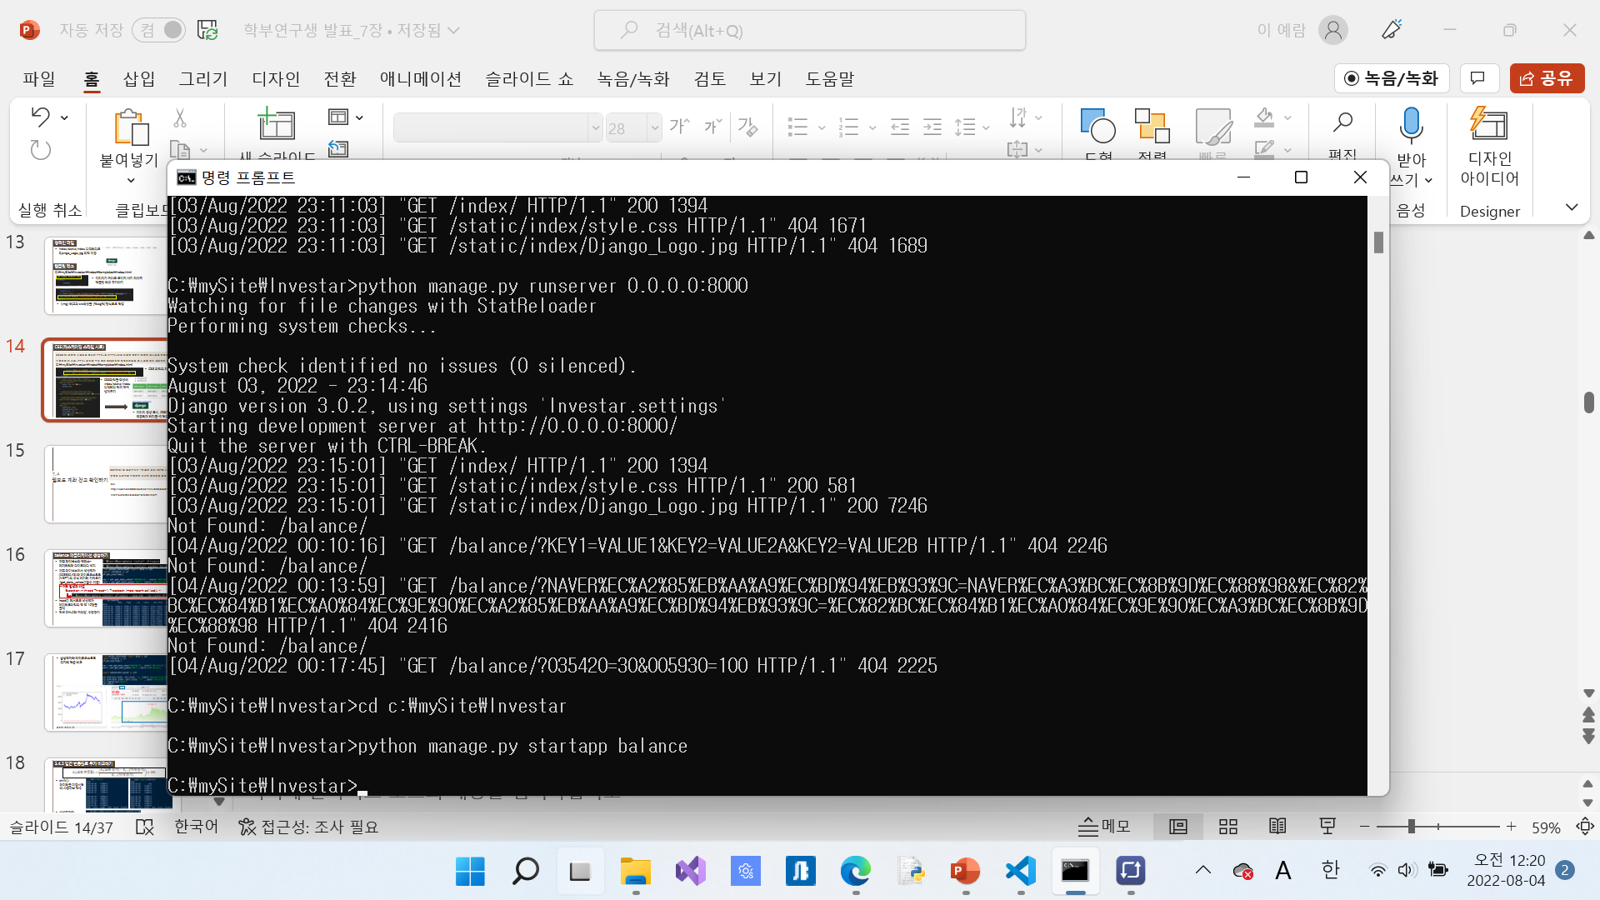
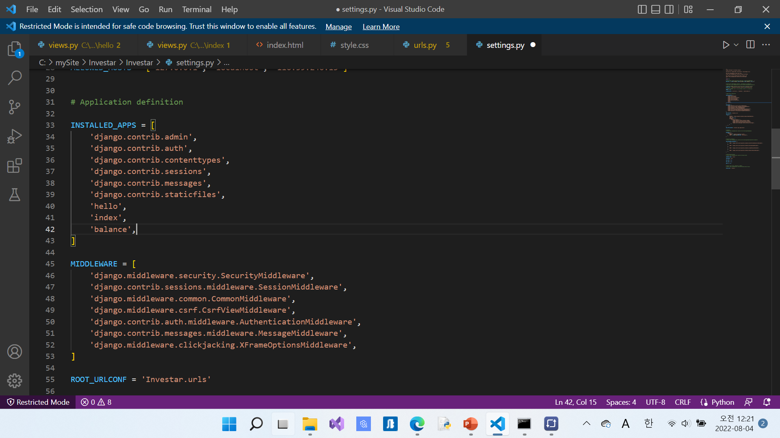
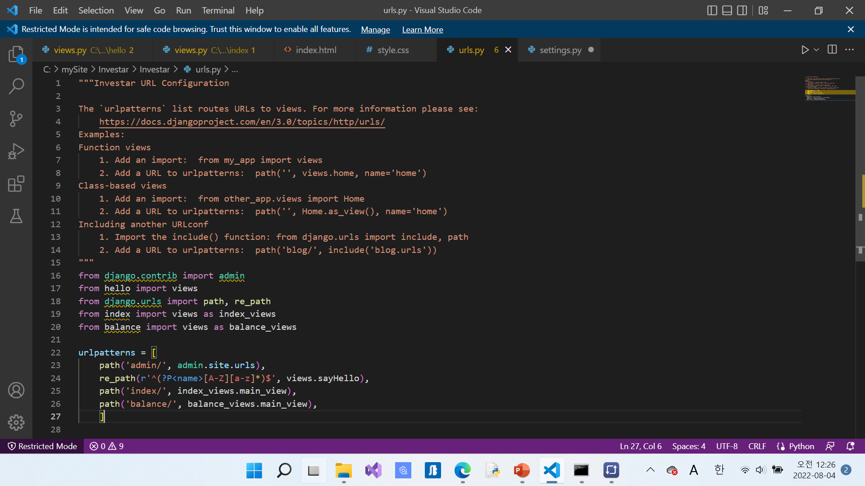
balance 애플리케이션 생성하기
balance 애플리케이션 생성
‘balance’ 앱 추가
C:\mySite\Investar\Investar
\settings.py
URLConf 추가하기
C:\mySite\Investar\Investar\urls.py
balance 모듈 내의 views를 balance_veiws로 import
URL이 balance인 경우 balance 애플리케이션 뷰의 main_view()함수로 매핑

Slide 17
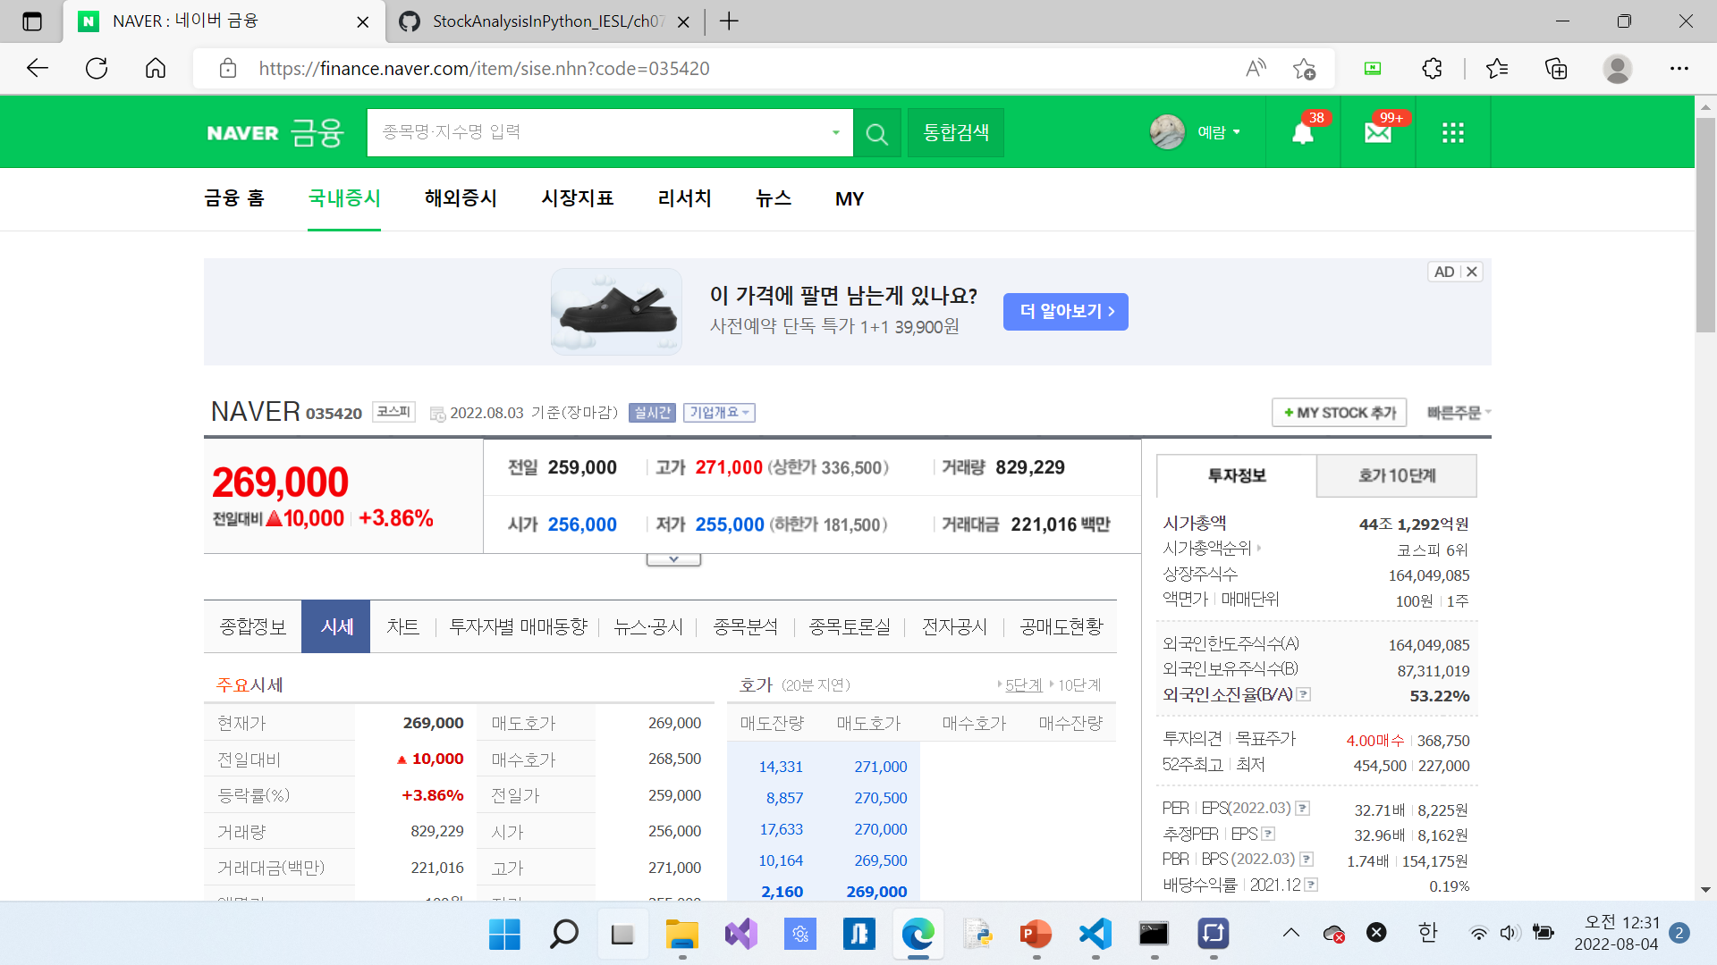
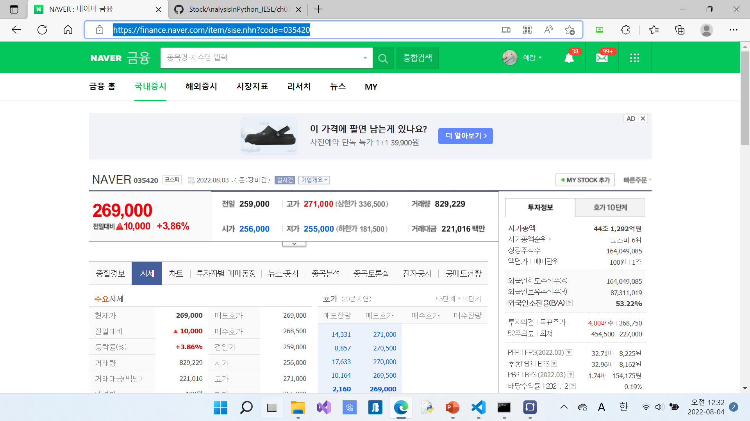
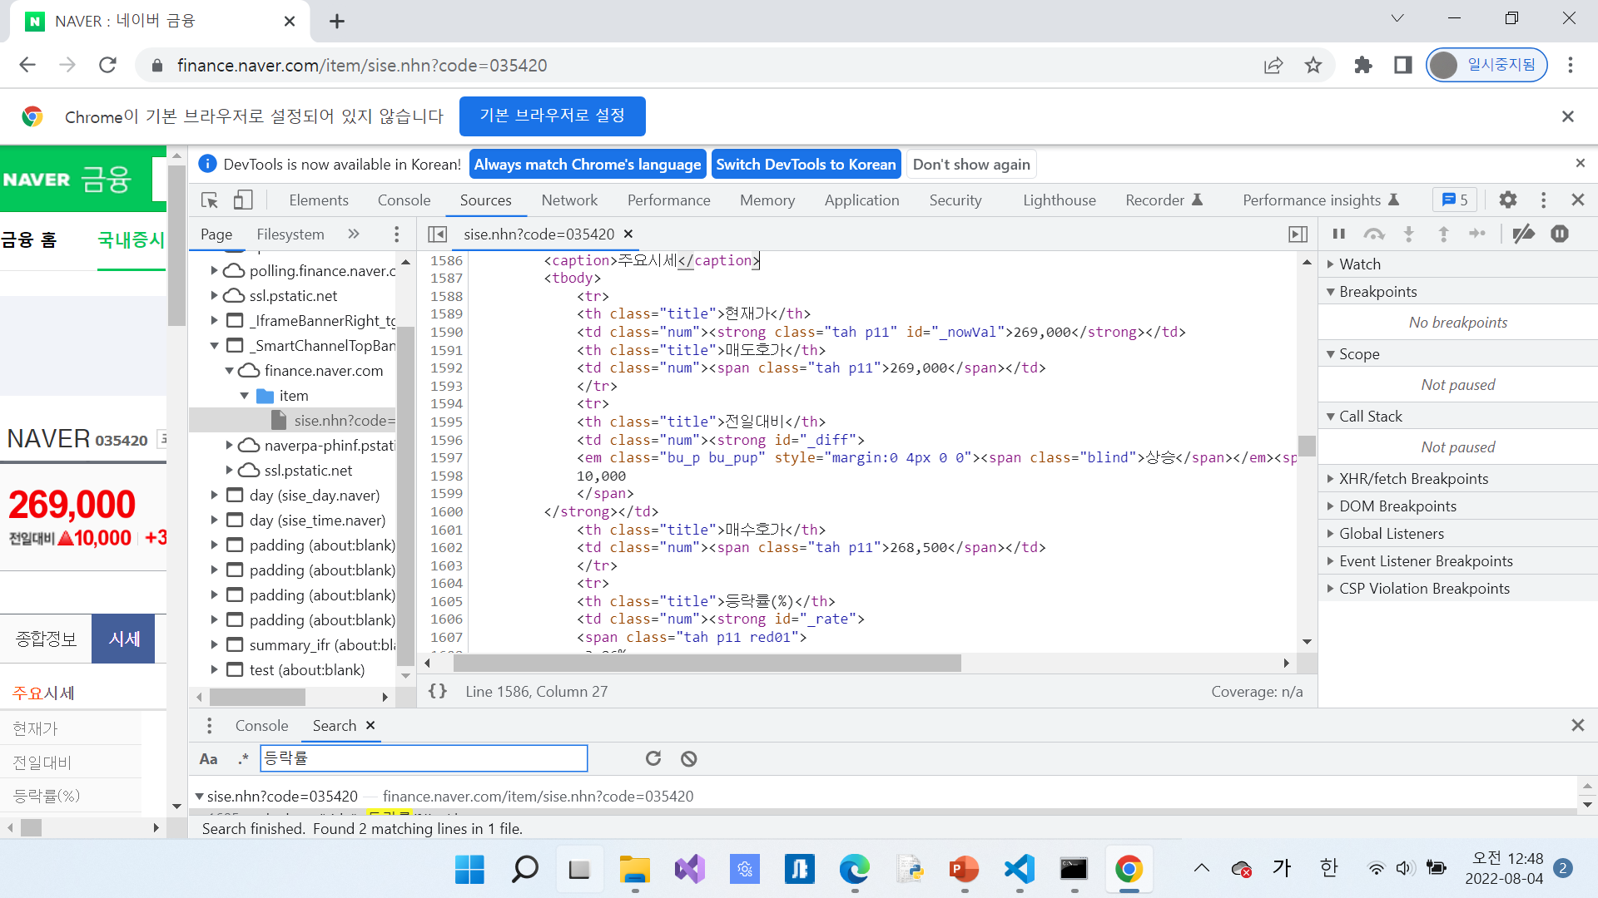
현재가 구하기
- 현재가 구하기 :
https://finance.naver.com/item/sise.nhn?code=종목코드 페이지에 접속
크롬 소스 코드 검색
F12키를 누른 뒤
Ctrl+Shift+F
Notes:
표시되는 네이버 종목에 대한 정보 중 네이버 종목의 현재가와 등락률을 뷰티풀 수프로 읽어오기

Slide 18
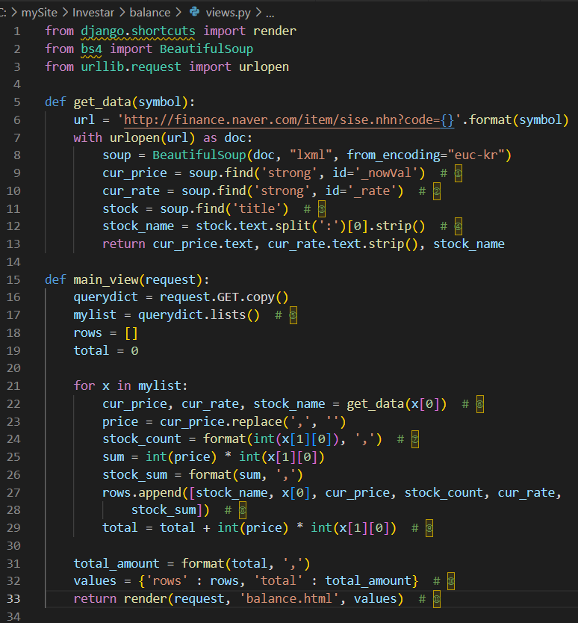
뷰 수정하기
Beatiful Soup를 사용하여 <title> 태그에서 종목명을 추출한 뒤, id가 ‘_nowVal’인 <strong>태그에서 현재가를 추출하고, id가 ‘_rate’인 <strong> 태그에서 등락률 추출
C:\mySite\Investar\balancer\views.py
values = {'rows' : rows, 'total' : total_amount}
-> 템플릿으로 전달되는 부분

Slide 19
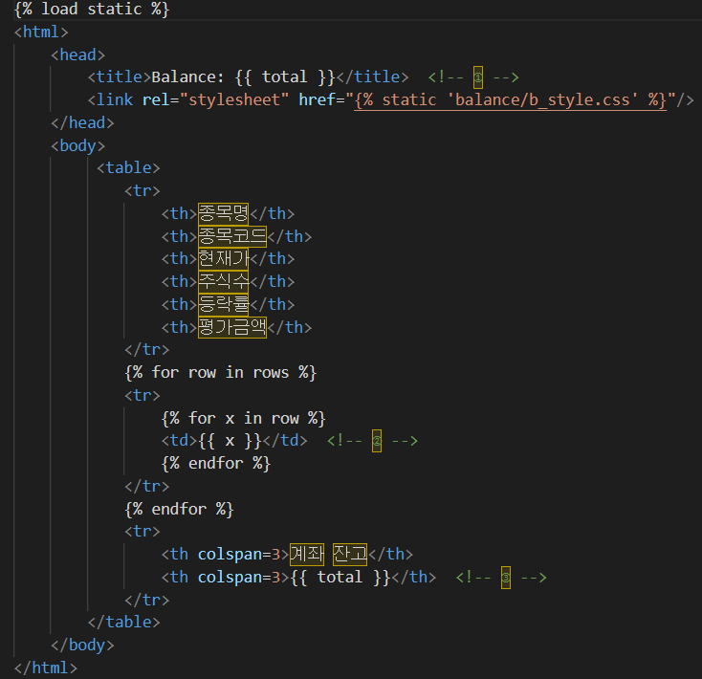
템플릿 작성
템플릿에서 표시해야 할 컨텍스트가 있다면 딕셔너리 형태로 render() 함수의 세번째 인수를 통해 넘겨주면 된다.
C:\mySite\Investar\balance\templates\balance.html
balance 애플리케이션의 템플릿 페이지
웹페이지의 타이틀 영역에 계좌잔고 {{total}} 표시
중첩된 {% for %}태그를 이용해서 중첩된 리스트인 rows의 모든 원소 {{x}}를 출력
3개 칼럼을 하나로 통합하여 계좌잔고 {{total}}표시

Slide 20
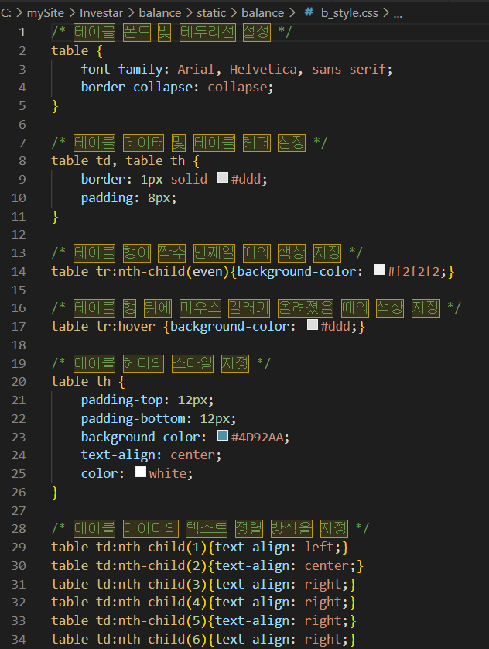
캐스케이딩 스타일 시트 적용
C:\mySite\Investar\balance\static\balance\b_style.css

Slide 21
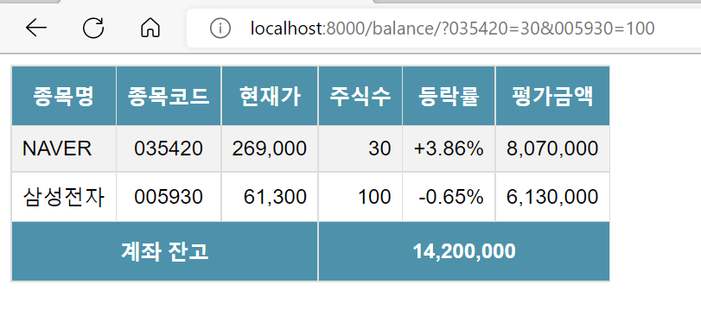
웹으로 계좌 잔고 확인하기
http://localhost:8000/balance/?NAVER종목코드=NAVER주식수&삼성전자종목코드=삼성전자주식수

Slide 22

7.5
슬랙으로 알림 메시지 보내기
슬랙(Slack): 클라우드 기반 팀 협업 도구이자 서비스, 슬랙 API를 활용하면 슬랙 사용자에게 알림을 보낼 수 있고, 이 기능을 통해 매매 체결 내역, 서버 시스템 에러 상황을 사용자에게 알려줄 수 있음. 또한 주기적으로 계좌 잔고를 보내주는 등의 활용 방안이 많아 시스템 자동화에 필요한 라이브러리이다.

Slide 23
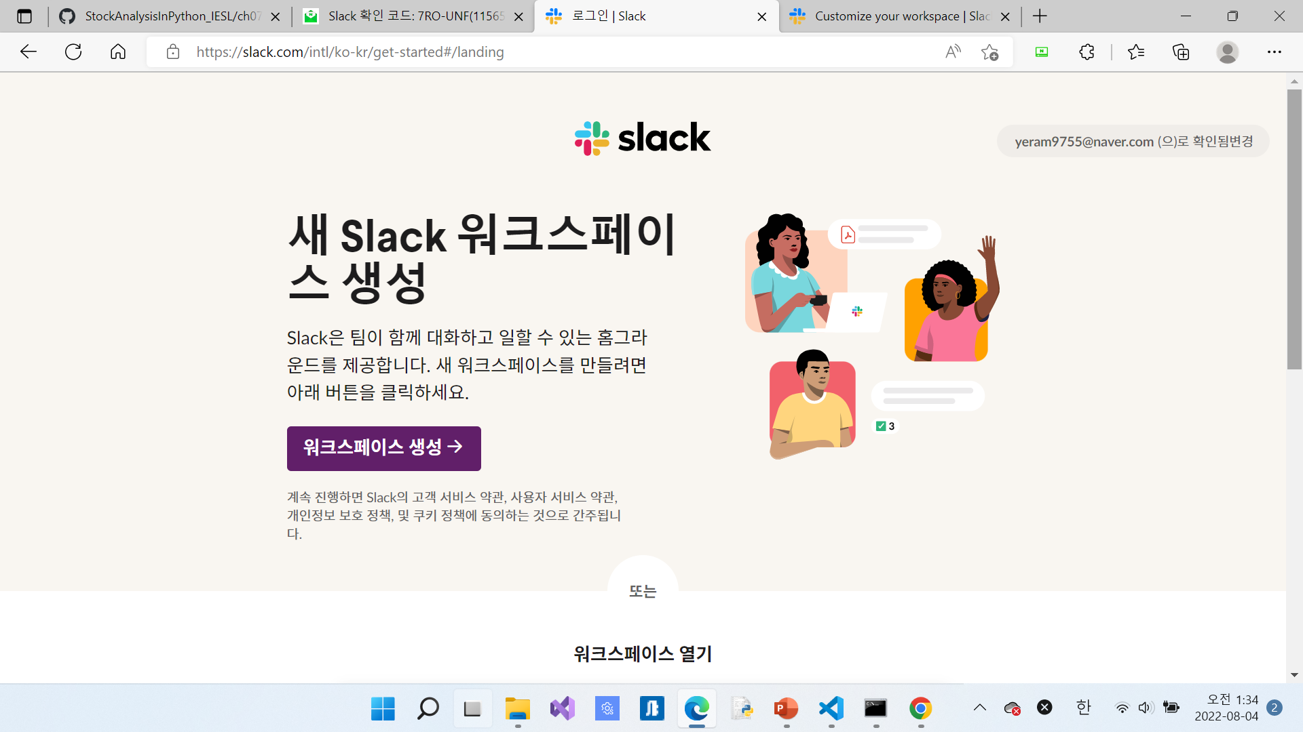
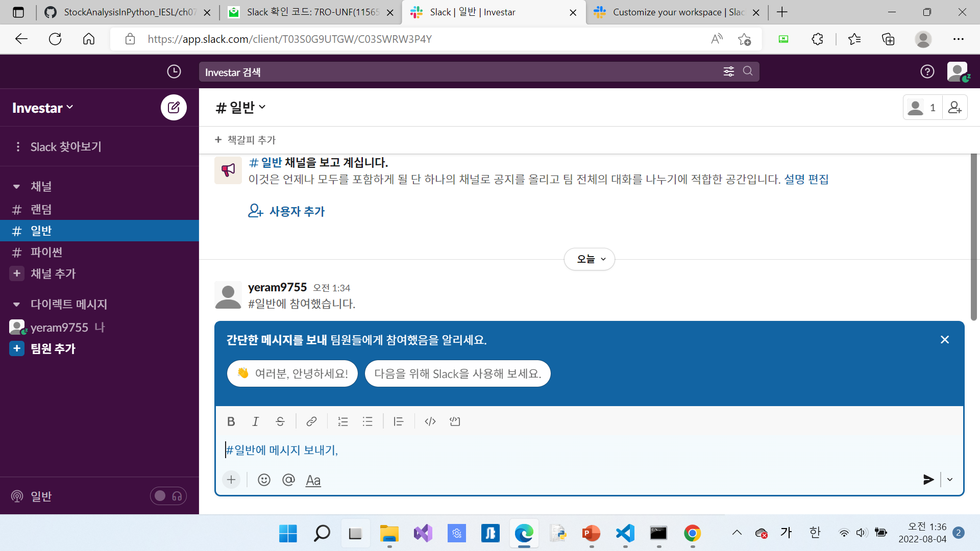
워크스페이스와 앱 만들기
먼저 슬랙 홈페이지(www.slack.com)에 접속하여 워크스페이스를 만들어야 함
이메일을 입력하고 Investar이라는 이름으로 워크스페이스 생성
Notes:
워크스페이스는 채팅방 같은 개념

Slide 24
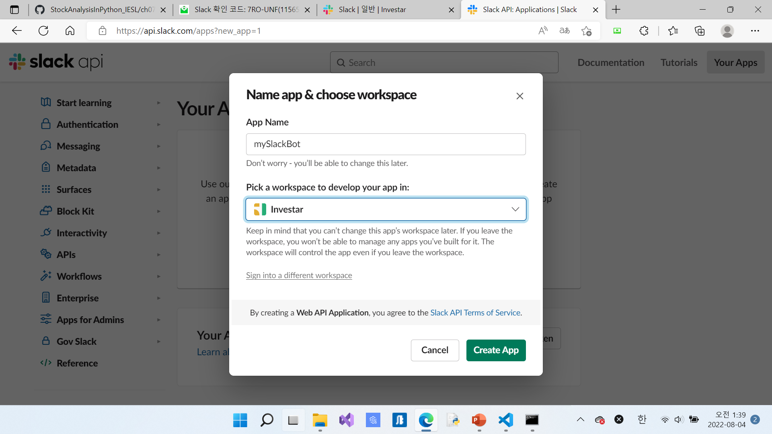
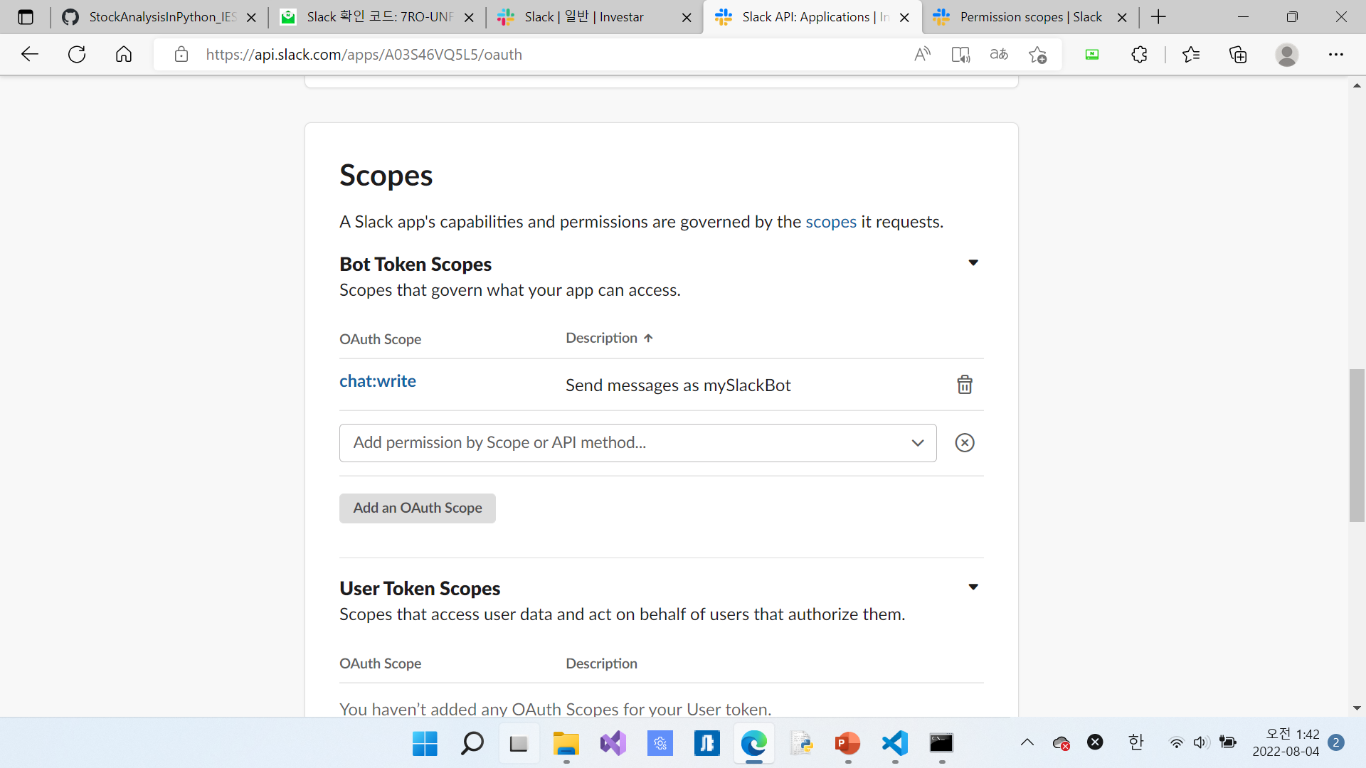
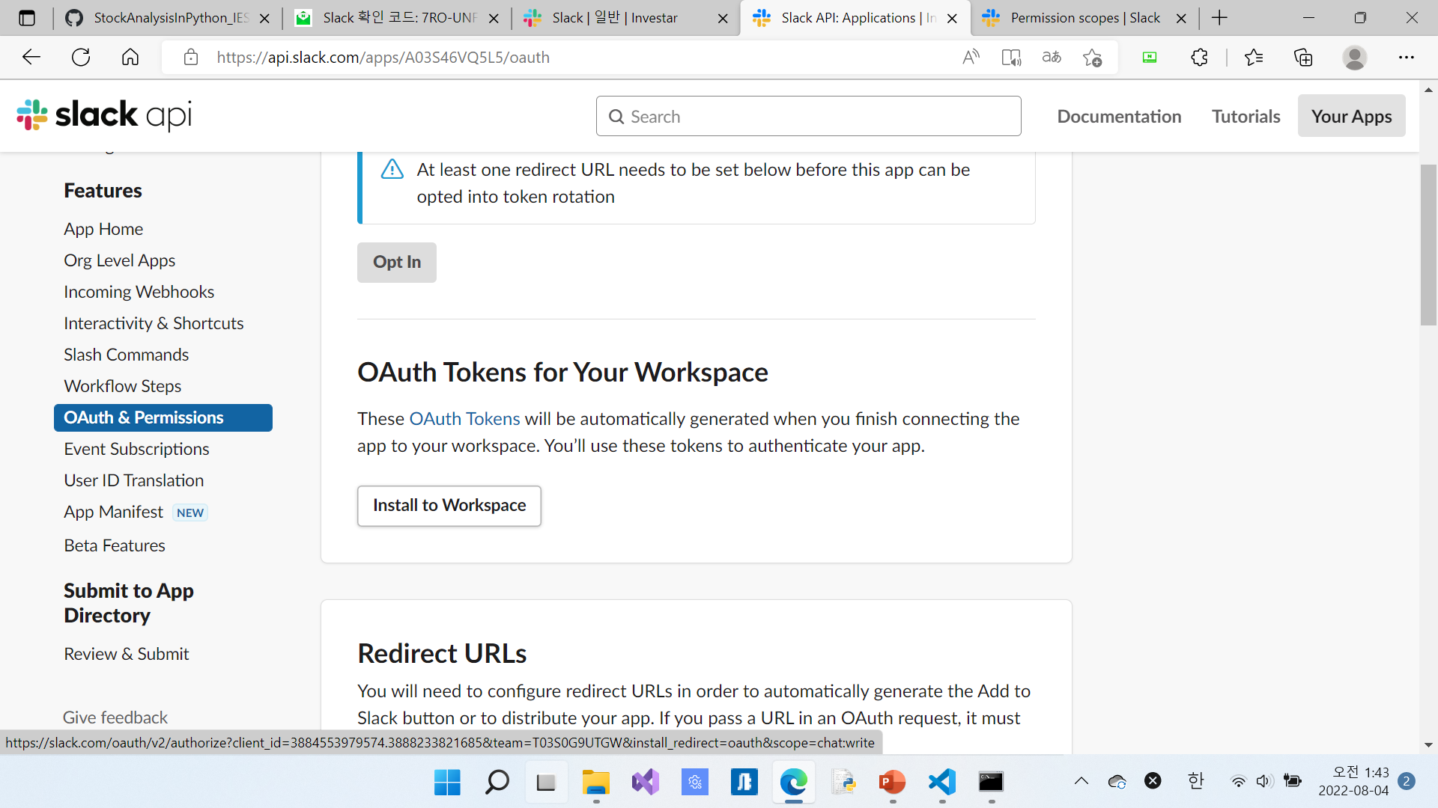
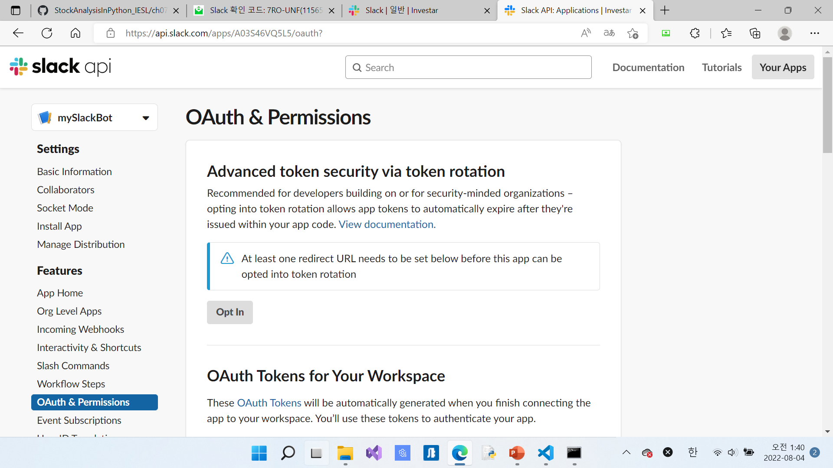
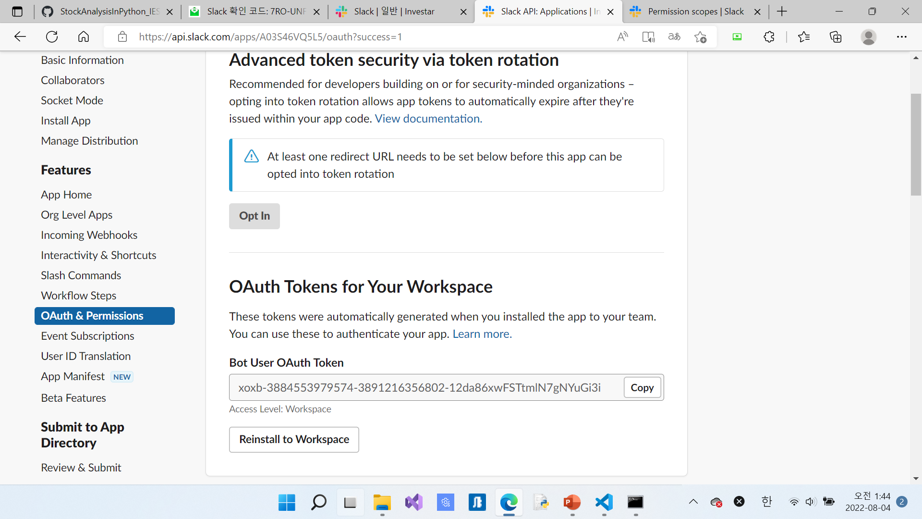
워크스페이스와 앱 만들기
워크 스페이스 생성 후 슬랙 api 홈페이지 (api.slack.com)에 접속하여 앱 생성
Notes:
책에 나온 방식대로 앱을 생성하고, 슬랙 봇 기능을 추가한 뒤 토큰을 발급 받을 수 있다. 토큰을 일종의 패스워드와 같은 개념으로 토큰 종류에 따라 사용할 수 있는 슬랙 API범위가 달라진다.

Slide 25





슬랙으로 메시지 보내기
파이썬 외부 라이브러리인 슬래커 설치
기존 코드로 진행 하였을 때오류가 발생하여 아래 사이트를 참조하여 코드 수정(2021.2.24 이후로 새로 생성된 bot은 슬랙의 정책 업데이트 때문에 slacker 라이브러리를 이용할 수 없음)
slacker.Error: invalid_auth 에러 해결방법 (tistory.com
-> request 라이브러리 활용

Slide 26
3.6
백트레이더를 활용한 백테스트
백테스트: 특정 투자 전략을 실제로 시장에 적용해보기 전에, 과거 데이터를 사용해 해당 전략이 얼마나 효과적인지를 검증하는 데 사용, 결과의 신뢰도를 높이기 위해서는 최대한 긴 기간동안 수집된 다량의 데이터를 이용해 검증해야 함

Slide 27


백크레이더 설치
상대적 강도 지수
상대적 강도 지수(RSI)는 금융 시장 분석을 위한 기술적 지표 중 하나로 가격의 움직임의 강도를 백분율로 나타내며, 언제 추세가 전환될지 예측하는 데 유용하다.
RSI가 70 이상일 때를 과매수 구간으로 보고 매도 시점으로 해석하며, 30이하일 때를 과매도 구간으로 보고 매수 시점으로 해석한다.

Slide 28

RSI를 이용한 단순 백테스트
백트레이더 라이브러리를 이용하여 엔씨소프트(036570.KS) 종가 정보를 취합한 뒤 천만원의 초기 투자 금액으로 RSI 지표에 따라 매매했을 때의 백테스트 결과를 출력하는 코드
RSI지표로 사용할 변수를 지정한 뒤, 30미만이면 매수, 70을 초과하면 매도함.
Cerebro 클래스는 백트레이더의 핵심 클래스로, 데이터를 취합하고 백테스트 또는 라이브 트레이딩을 실행한 뒤 그 결과를 출력하는 기능 담당

Slide 29





RSI를 이용한 단순 백테스트
데이터가 정상적으로 취합되지 않는 오류 발생
yfinance를 import하고 엔씨소프트 종가 데이터를 취합하는 방식 변경
연두색 상향 삼각형은 매수 시점, 빨간색 하향 삼각형은 매도 시점
이번 예시는 단순히 RSI 지표만 이용해서 수익률 비교적 저조

Slide 30


RSI_SMA를 이용한 백테스트
앞선 백트레이더 예제에서는 수수료, 세금계산이 빠지고 주식 매매 단위도 100으로 고정되어 실제 매매와는 차이가 남. 매매 주문에 대한 처리 결과를 상세히 출력하도록 기존 코드 보완
-> 기존에 사용한 RSI지표 대신 21일 단순 이동 평균에 대한 RSI_SMA를 지표로 사용,
RSI_SMA는 상승분과 하락분을 계산할 때 지수 이동 평균 대신 단순 이동 평균 이용
RSI_SMA를 이용한 백테스트 코드
주문 상태에 변화가 있을 때 마다 자동 실행되는 notify_order()메소드 추가, 수수료, 세금 계산 포함

Slide 31


RSI_SMA를 이용한 백테스트
텍스트 출력 결과
RSI 지표를 사용했을 때 보다 매매 발생 횟수가
증가하고, 수익률도 증가함
백트레이더의 실행 결과 차트
위에서부터 현금(빨강)/전체 자산(파랑) 비율,
매매 결과에 대한 수익금액, 주가 차트 및
매수/매도 시점, 주가 흐름에 따른 상대적 강도
지수의 단순 이동평균(RSI SMA) 그래프 이다.

Slide 32
THANK
YOU☺

